Slide 1
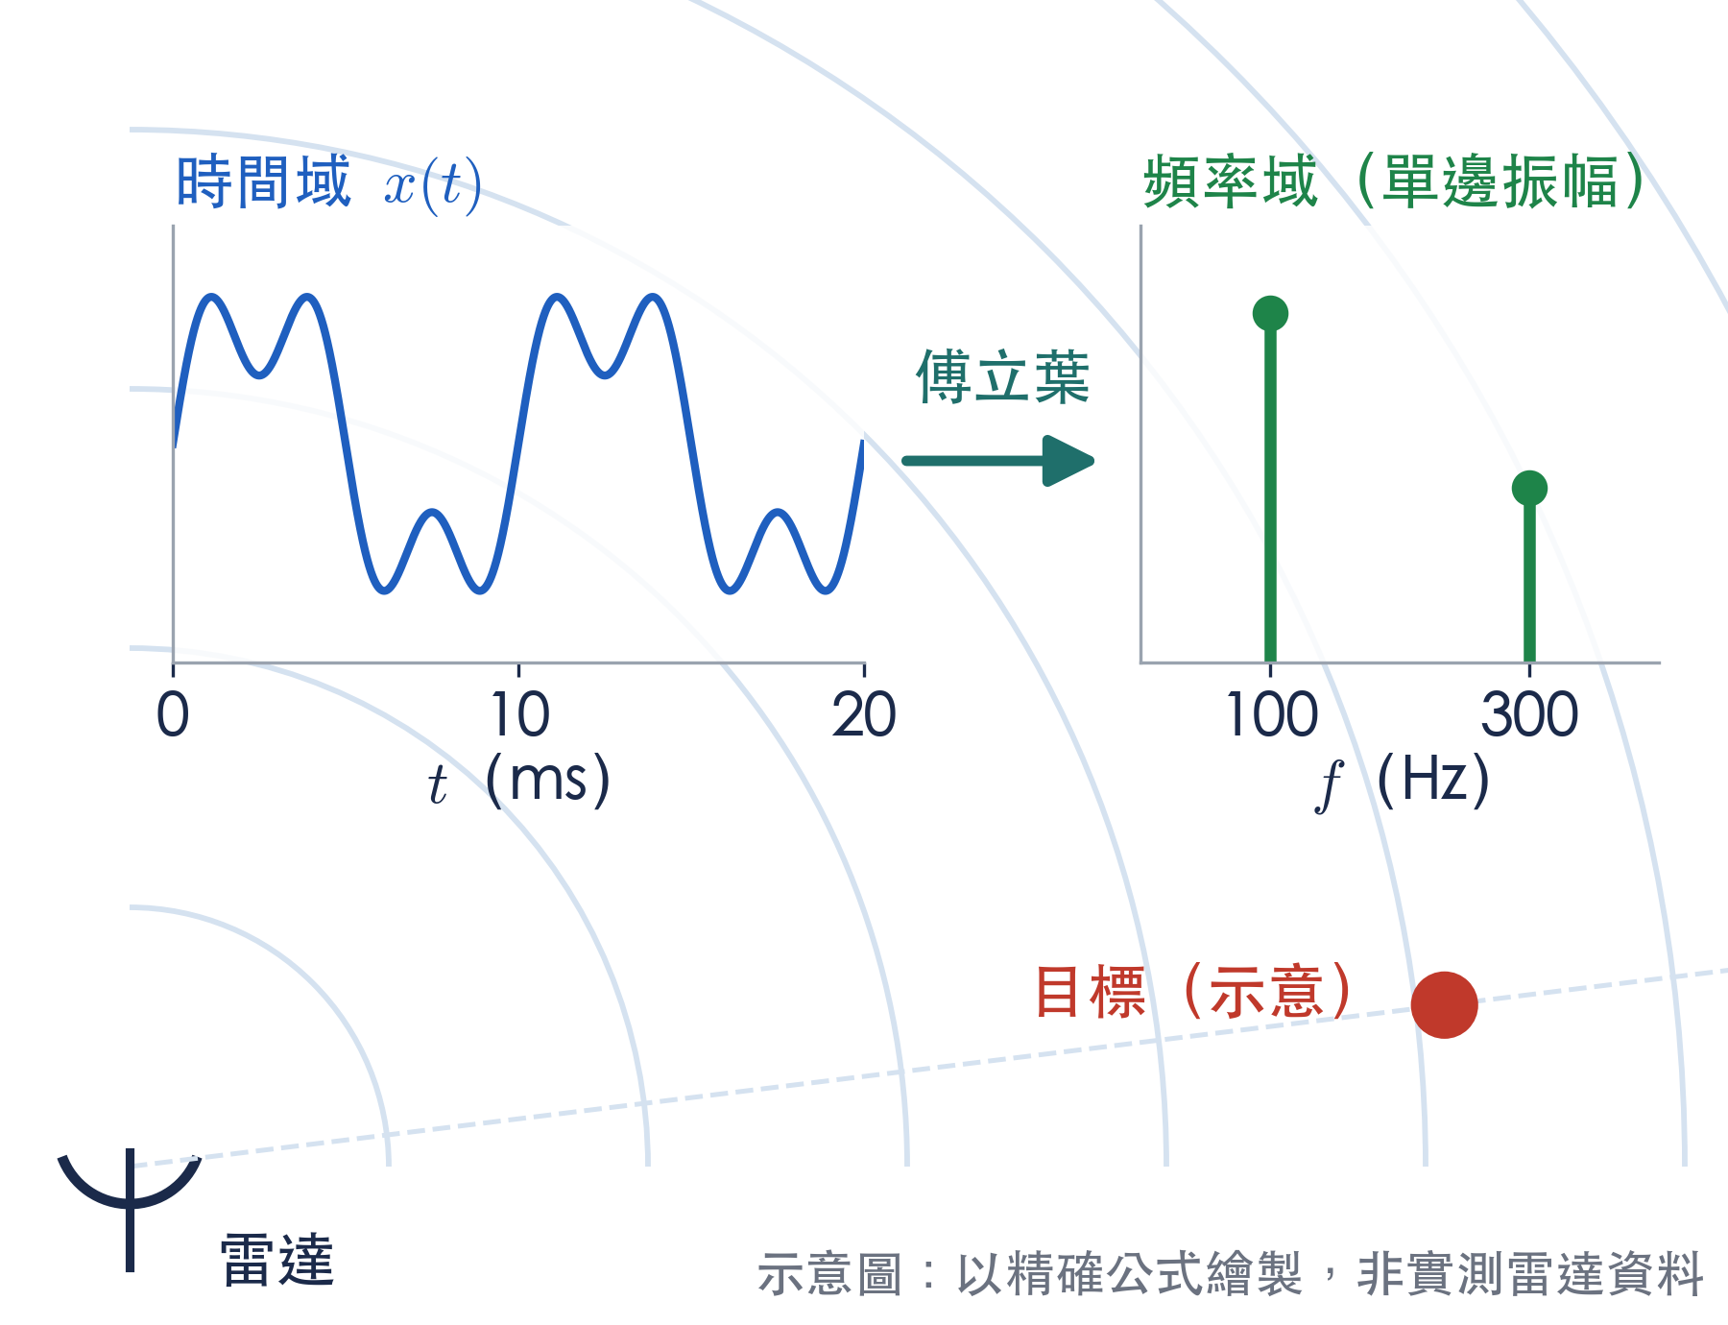
Chapters 1–4 · 第一次報告
傅立葉分析：
從時間域、頻率域到雷達回波
Fourier Series & Fourier Transform
— Chapters 1–4
「複雜波形中，隱藏著哪些可觀測的物理資訊？」
報告者：盧詠涵 系級：數學系資訊數學組 日期：2026/11/12
Notes:
【時間】約 0:30
【講法】各位老師好，今天報告的主題是「傅立葉分析：從時間域、頻率域到雷達回波」，範圍是 Chapter 1–4：訊號與頻率、振幅與相位、傅立葉級數、傅立葉轉換。報告先介紹數學基礎：時間域與頻率域、波形的振幅與相位、傅立葉級數和傅立葉轉換；最後說明它們如何幫助理解雷達的回波。
【核心問題】為什麼雷達不能只看原始波形？
【圖說】右側主視覺：左邊是 sin(2π·100t)+0.5 sin(2π·300t) 的時間波形（以公式精確繪製），右邊是同一訊號的兩條成分線（100 Hz、300 Hz）。背景的雷達同心圓與目標點只是示意，並不代表量到實際雷達訊號。
【常見誤解】這份報告是理論與示意，沒有執行真正的雷達量測。
【銜接下一頁】先說明為什麼要研究這個問題，以及今天報告的地圖。

Slide 2
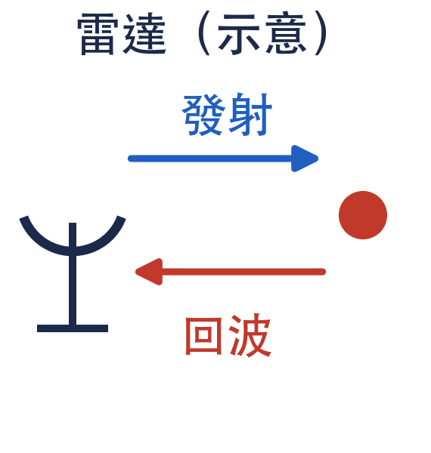
研究動機與報告地圖
導論
核心問題：如何從複雜接收波形，辨認頻率與相位資訊？
1
Ch.1
2
Ch.2
3
Ch.3
4
Ch.4
時間域 vs.
頻率域
振幅、頻率、相位
傅立葉級數：
週期訊號
傅立葉轉換：
更一般的訊號
雷達關聯：回波延遲 → 相位變化；運動 → 都卜勒頻移
Notes:
【時間】約 0:50
【講法】核心問題是：如何從複雜的接收波形中，辨認出頻率與相位資訊？我分四步走：Ch.1 時間域與頻率域兩種觀點；Ch.2 正弦波的振幅、頻率、相位；Ch.3 傅立葉級數處理週期訊號；Ch.4 傅立葉轉換處理更一般的訊號。最後連到雷達：回波的延遲會變成相位變化，目標運動會造成都卜勒頻移。
【定位】此次主要講數學工具的「為什麼」及「如何解讀」。實際雷達系統的 FFT、FMCW 與距離–速度圖屬後續學習，不是此次聲稱已掌握的內容。
【常見誤解】「傅立葉轉換直接輸出距離」——不是，後面 Slide 19 與 Appendix A3 會說明。
【銜接下一頁】先從最基本的「訊號」與「時間域」開始。

Slide 3
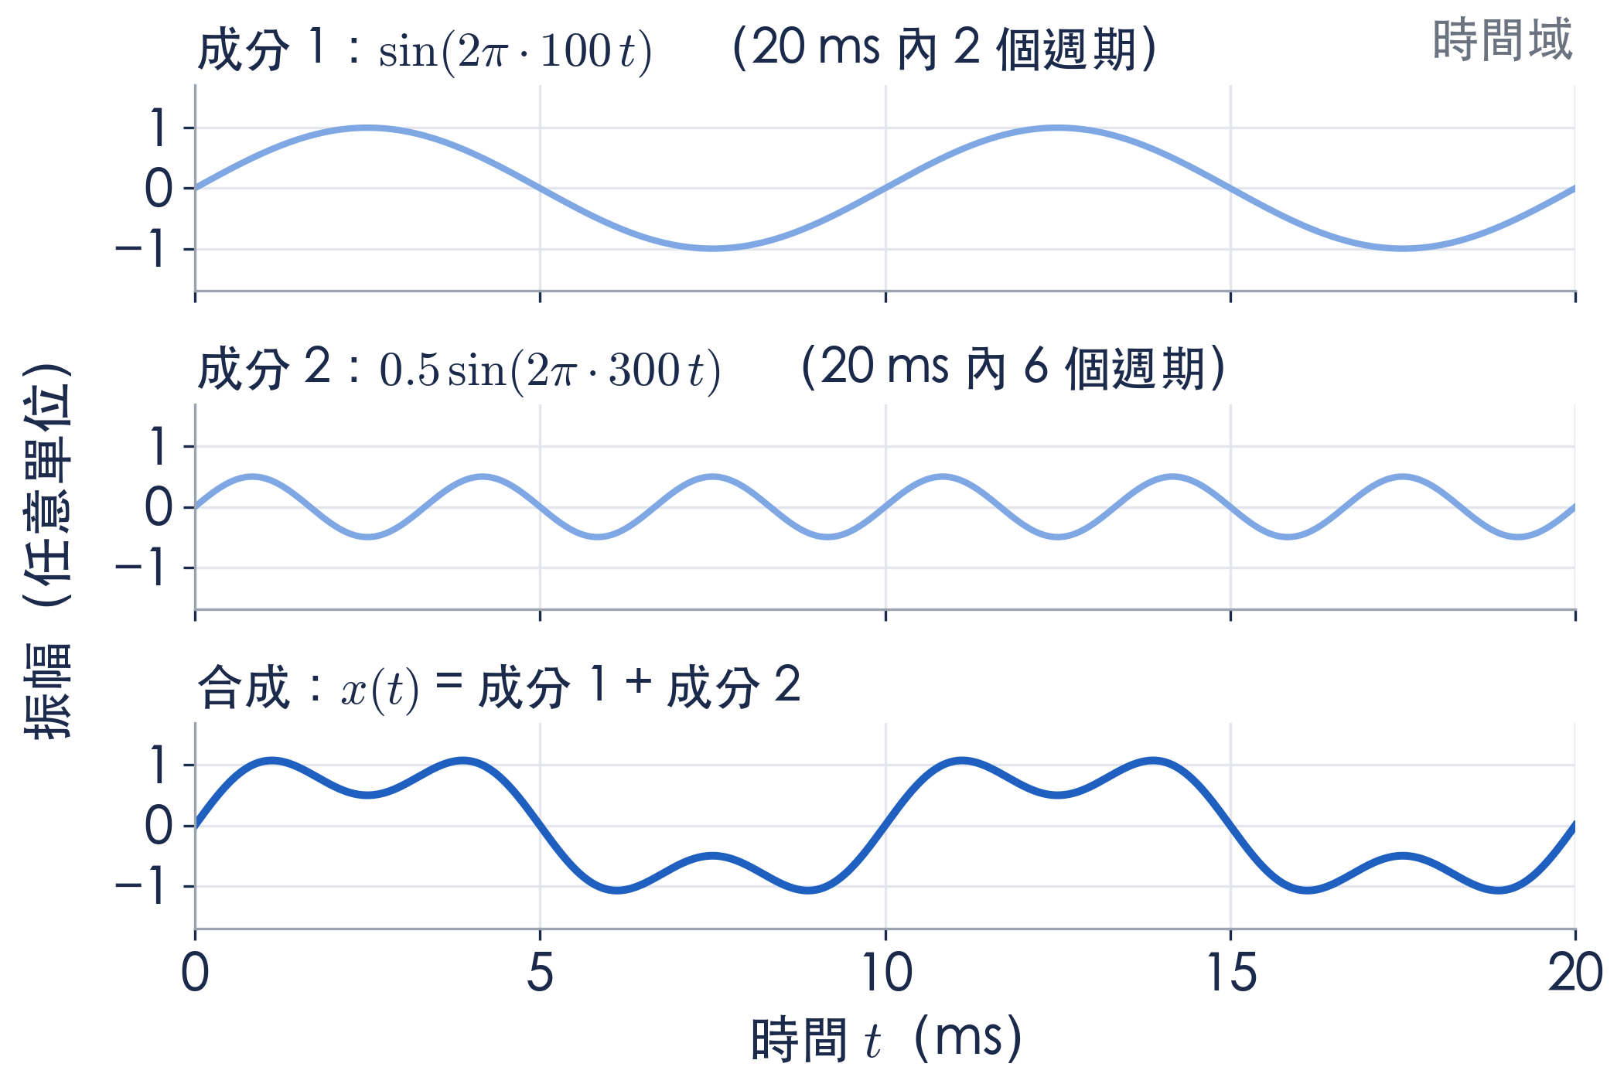
訊號與時間域（Time Domain）
Ch.1 訊號與頻率
定義：訊號 x(t) 是隨時間變化的物理量或其模型（例如電壓）。
問題：看合成波形，能直接讀出 100 Hz 與 300 Hz 嗎？
Notes:
【時間】約 1:00
【講法】訊號 x(t) 是隨時間變化的物理量或其模型，例如電壓。這裡的例子是 x(t)=sin(2π·100t)+0.5 sin(2π·300t)。右圖三層共用時間軸：第一條在 20 ms 內有 2 個週期（100 Hz），第二條有 6 個週期（300 Hz、振幅 0.5），第三條是兩者相加。
【重點】疊加後的時間曲線不容易一眼拆出成分。時間域強調「何時／如何變化」。
【常見誤解】時間域不是「錯的」表示法，它只是回答不同的問題。
【銜接下一頁】那麼，有沒有一種觀點能直接看出「有哪些頻率、各多強」？——頻率域。
【本頁公式 LaTeX 原文（可複製）】
[s03_x] x(t)=\sin(2\pi\cdot 100\,t)+0.5\,\sin(2\pi\cdot 300\,t)

Slide 4
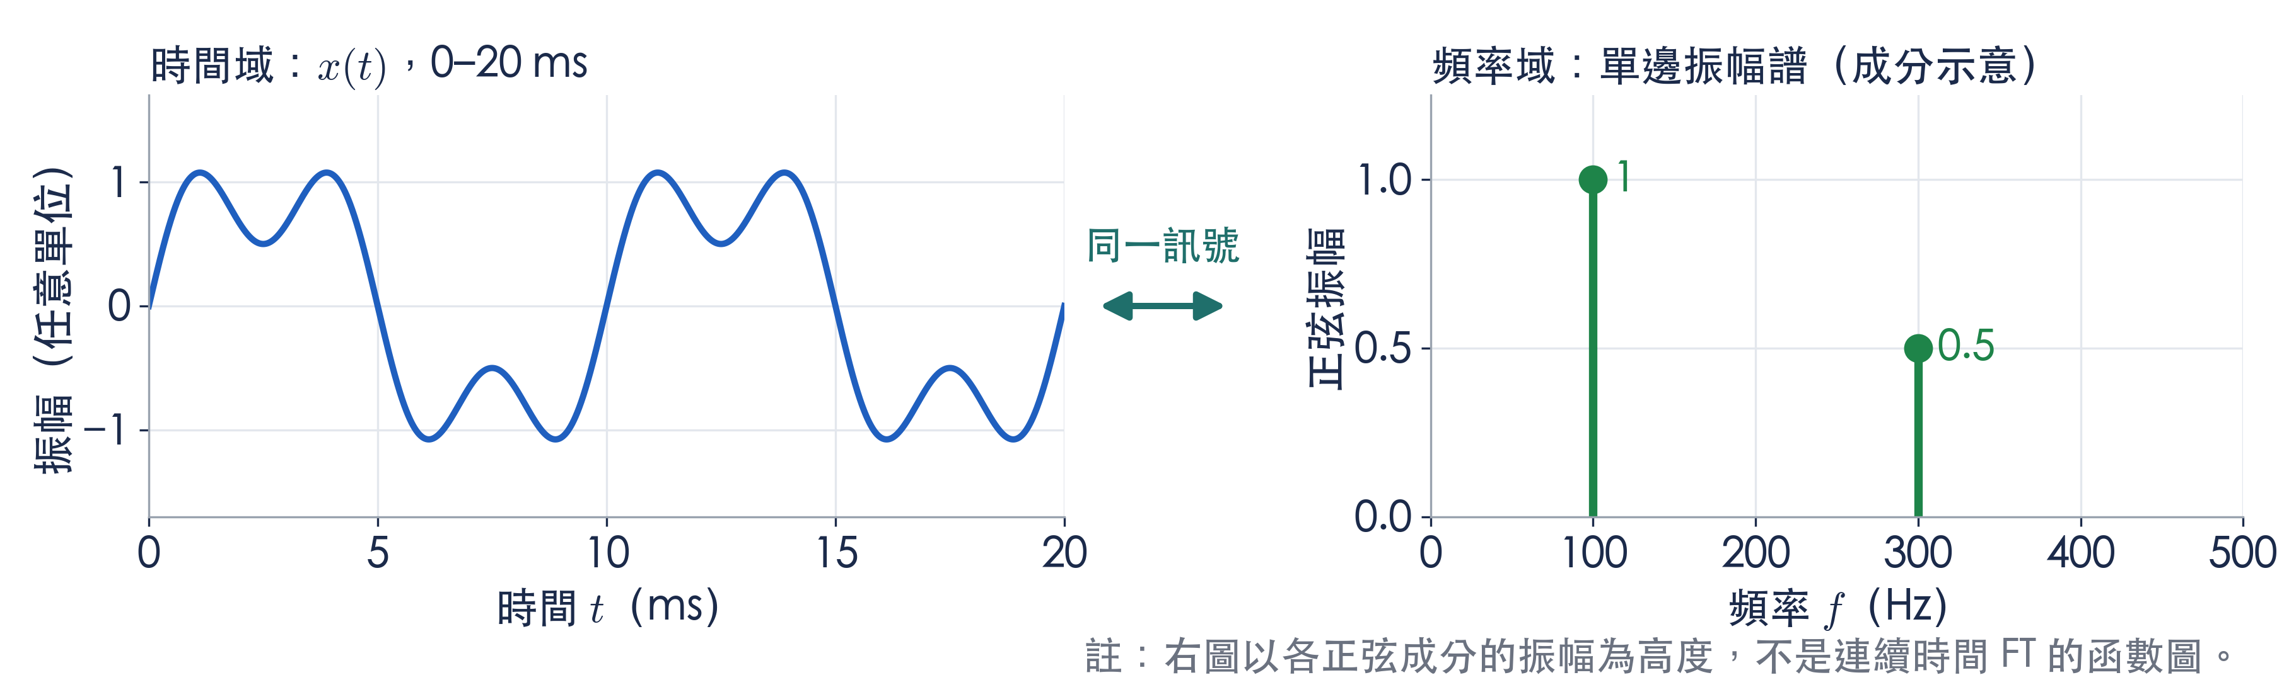
頻率域（Frequency Domain）
Ch.1 訊號與頻率
頻率域：訊號由哪些頻率組成、各自有多強？
100 Hz（振幅 1）、300 Hz（振幅 0.5）
同一個訊號，可用不同觀點描述。
Notes:
【時間】約 1:05
【講法】頻率域問的是：訊號由哪些頻率組成、各自有多強？同一個 x(t)，在頻率域只有兩條線：100 Hz 振幅 1、300 Hz 振幅 0.5。
【圖的標示】右圖是「單邊振幅譜（依原正弦振幅正規化）」——也就是傅立葉級數意義下的成分示意，不是直接繪製連續時間 FT 的一般函數。連續時間 FT 對純正弦會得到 Dirac delta，不能把 delta 當成普通函數的高度。
【重點】時間域不是錯的，只是不同表示方式回答不同問題；頻率域更容易找出週期成分。
【常見誤解】把右圖的「高度」當成 FT 函數值；這裡的高度是各正弦成分的振幅。
【銜接下一頁】要描述一個頻率成分，需要哪些參數？進入 Ch.2：振幅、頻率、相位。
【本頁公式 LaTeX 原文（可複製）】
[s03_x] x(t)=\sin(2\pi\cdot 100\,t)+0.5\,\sin(2\pi\cdot 300\,t)

Slide 5
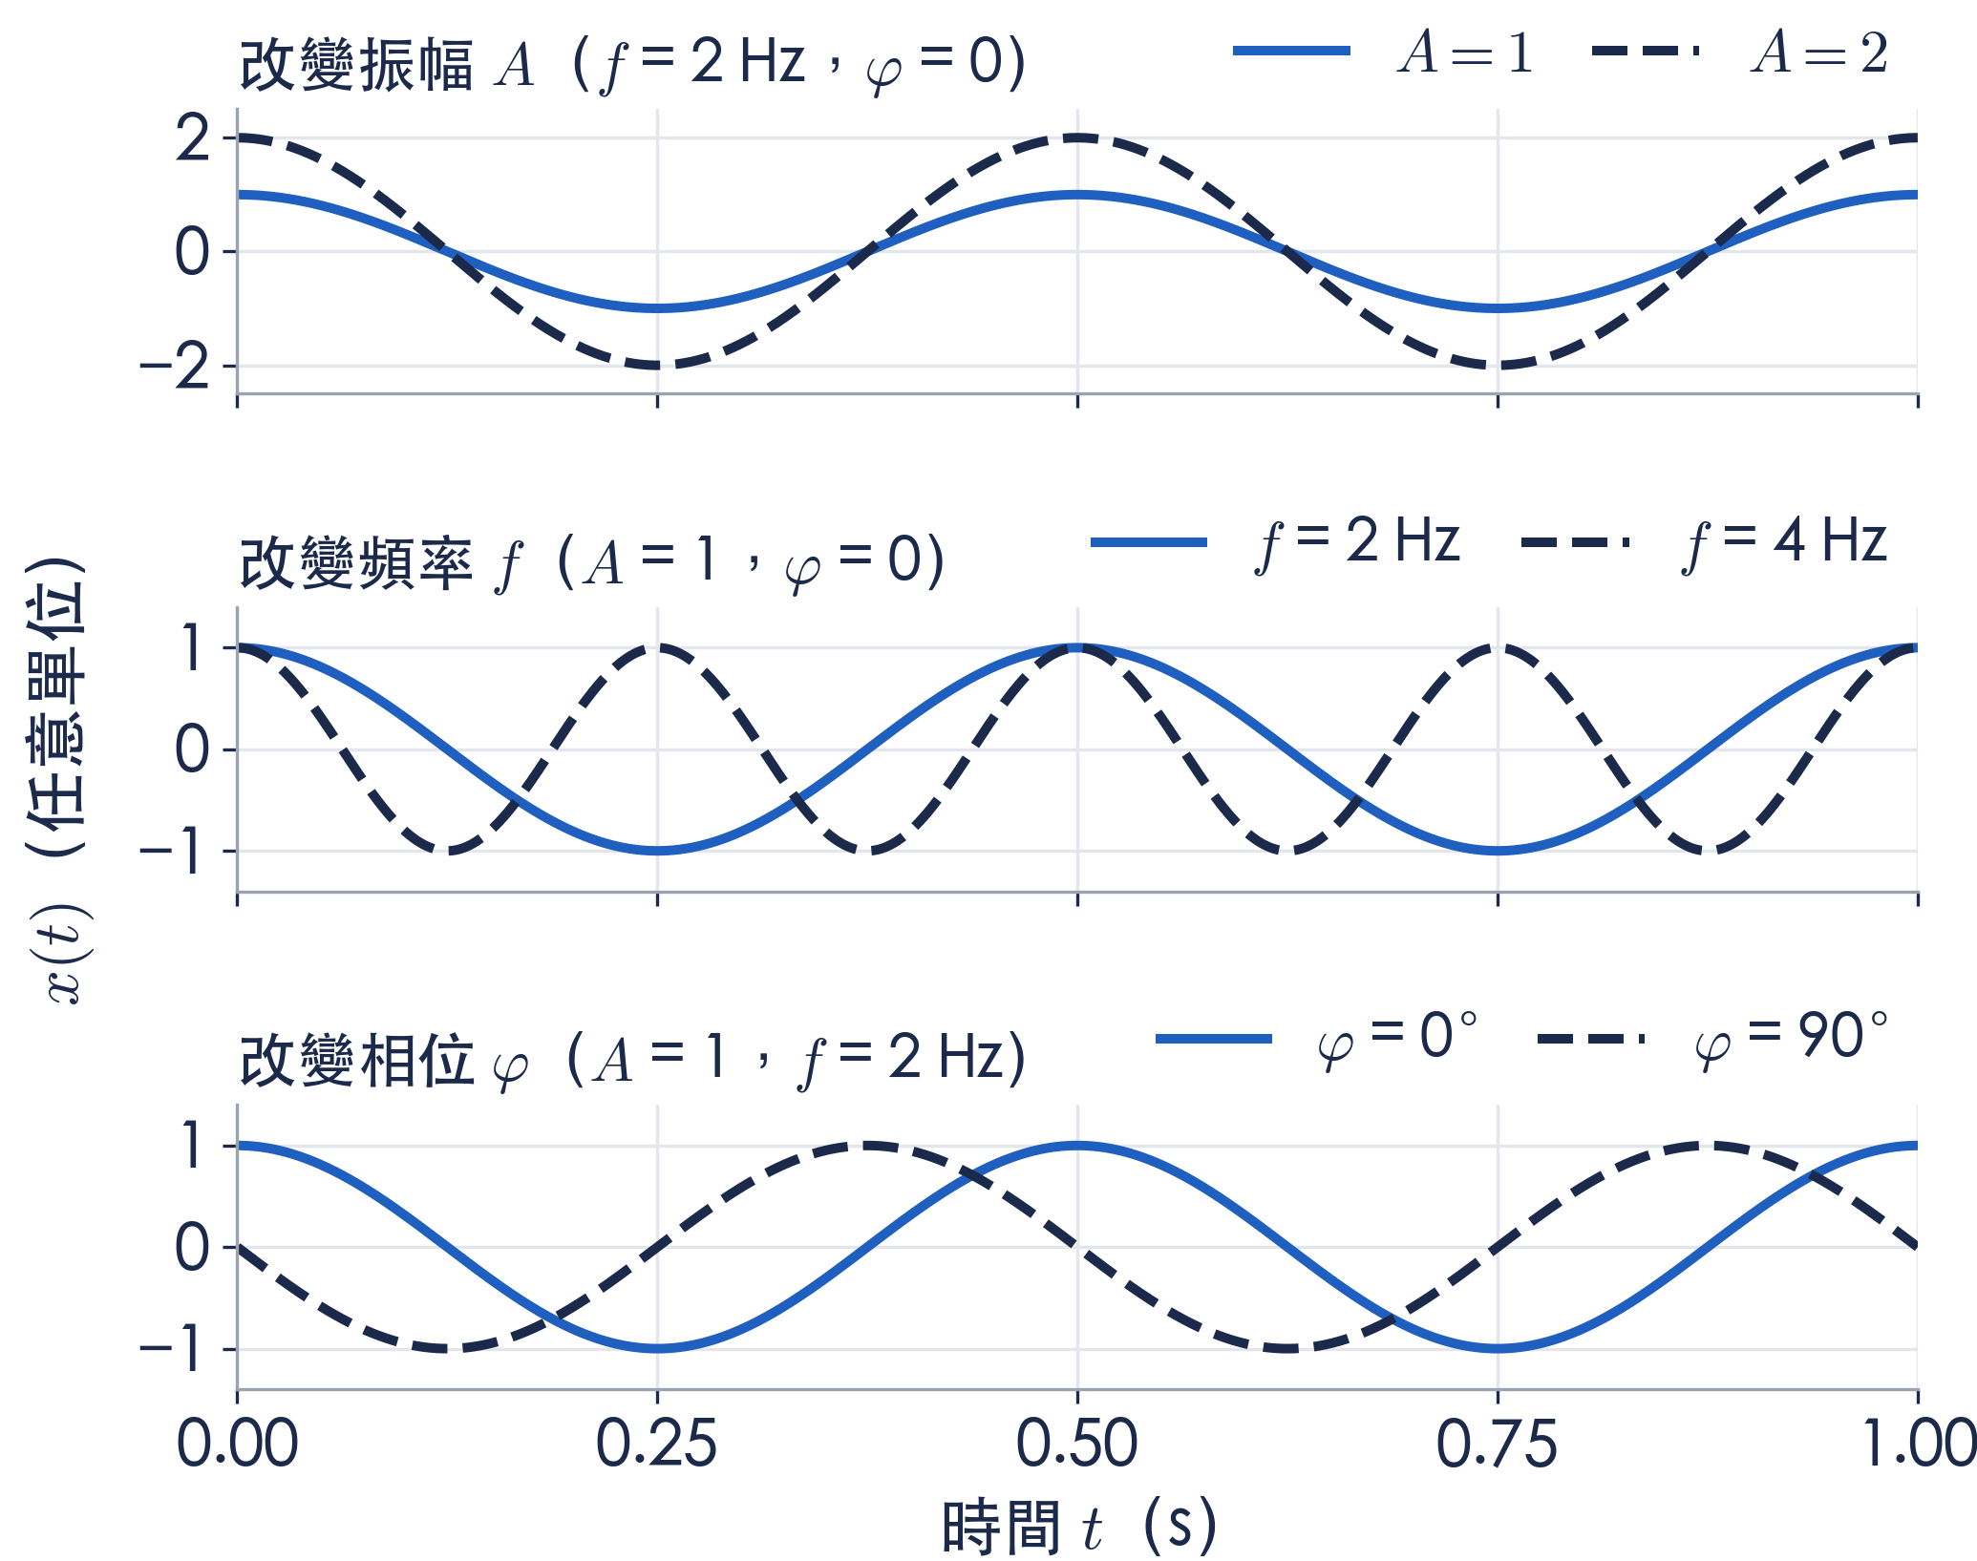

正弦波的三個參數
Ch.2 振幅與相位
A：振幅 Amplitude
f：頻率 Frequency（Hz）；T = 1/f
φ：相位 Phase（rad 或 °）
ω = 2πf：角頻率（rad/s）
Notes:
【時間】約 1:00
【講法】正弦波 x(t)=A cos(2πft+φ) 由三個參數決定：A 振幅、f 頻率（Hz，週期 T=1/f）、φ 相位（rad 或 °）；ω=2πf 是角頻率（rad/s）。
右圖三個分圖每次只改變一個參數：振幅＝高低；頻率＝每秒震盪幾次；相位＝相對的水平位置。
【提醒】相位要有意義，需要一個參考點或參考波。弧度與角度勿混寫：90° = π/2。
【常見誤解】相位不是「振幅的一種」；φ=90° 的 cos 波等於把波形往左移四分之一週期（cos(θ+π/2) = −sin θ）。
【銜接下一頁】相位為什麼重要？因為「時間延遲」在固定頻率上會變成相位差——這正是雷達回波的關鍵。
【本頁公式 LaTeX 原文（可複製）】
[s05_main] x(t)=A\cos(2\pi f t+\varphi)

Slide 6

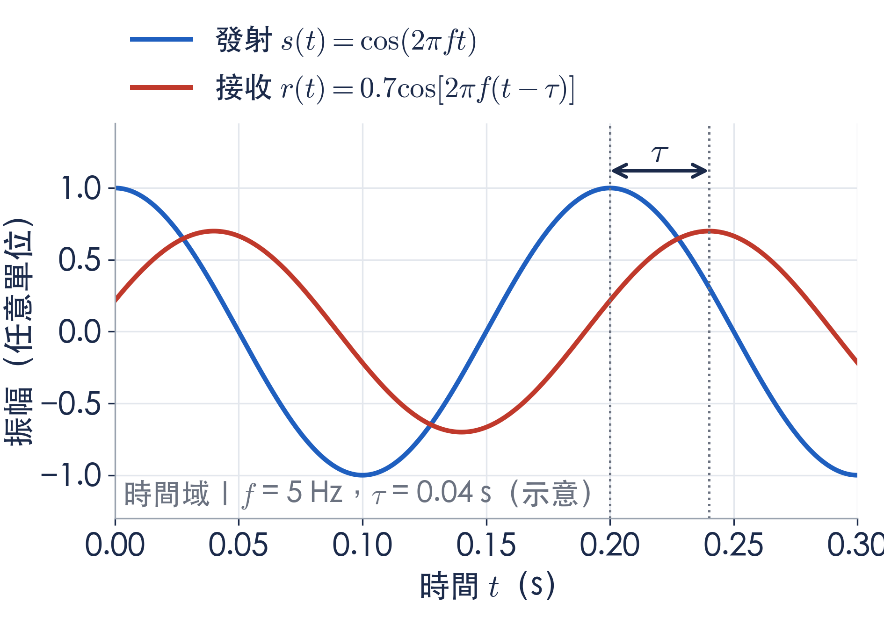
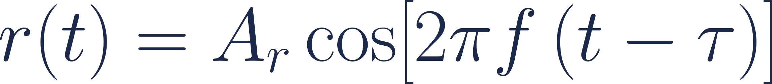

延遲為何對應相位差？
Ch.2 振幅與相位
發射
延遲
展開
結論
時間延遲在固定頻率上表現為相位差。
Notes:
【時間】約 1:15
【講法】發射 s(t)=A cos(2πft)；若回波延遲 τ，接收 r(t)=A_r cos[2πf(t−τ)]。展開得 r(t)=A_r cos(2πft−2πfτ)，和發射波相比，多了一個相位 Δφ=−2πfτ (mod 2π)。所以：時間延遲在固定頻率上表現為相位差。
【數值例（圖）】f=5 Hz、τ=0.04 s：Δφ = −2π·5·0.04 = −0.4π rad = −72°。圖中紅色曲線相對藍色向右平移 τ。
【補充】A_r 可與 A 不同，因為有路徑衰減；這裡只看時間延遲造成的相位效果（圖中取 A_r=0.7 只是示意）。
【常見誤解】mod 2π 很關鍵：相位具有週期模糊性，τ 與 τ+1/f 會給出相同相位，所以單看一個頻率的相位，無法唯一決定延遲。這為雷達連結埋下伏筆（見 Appendix A3）。
【銜接下一頁】接下來進入 Ch.3：如果訊號是週期的，能不能把它拆成許多正弦的和？
【本頁公式 LaTeX 原文（可複製）】
[s06_s] s(t)=A\cos(2\pi f t)
[s06_r] r(t)=A_r\cos\!\big[2\pi f\,(t-\tau)\big]
[s06_r2] r(t)=A_r\cos(2\pi f t-2\pi f\tau)
[s06_dphi] \Delta\varphi=-2\pi f\tau \pmod{2\pi}

Slide 7

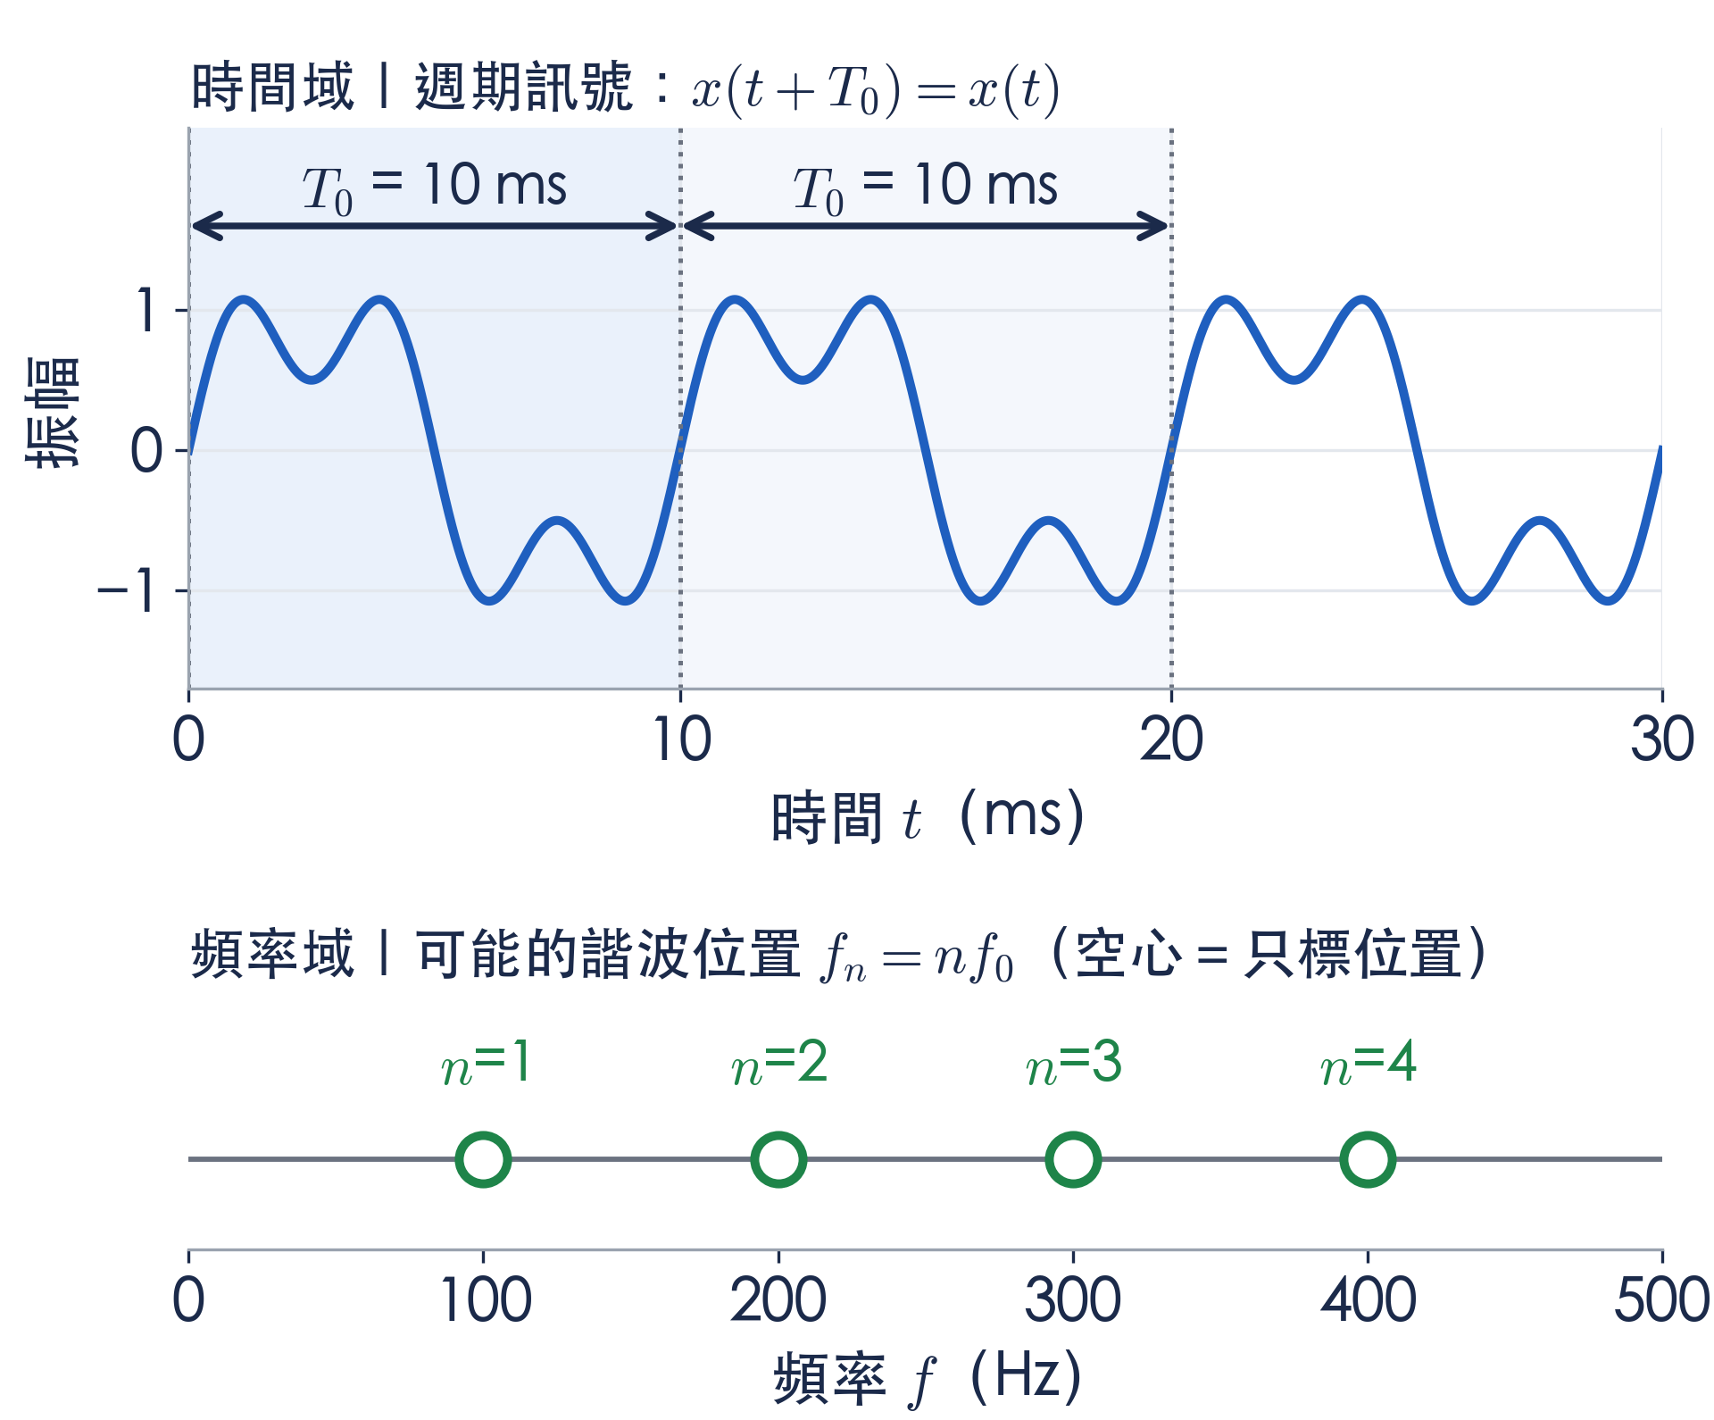
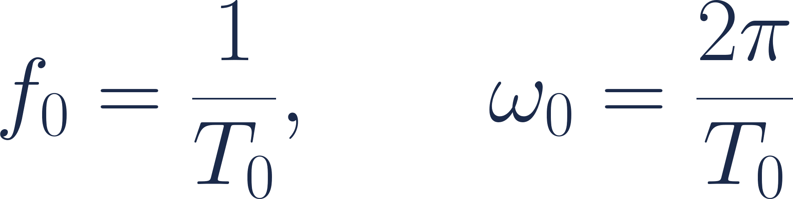

週期函數、基頻與諧波
Ch.3 傅立葉級數
週期定義：
基頻：
第 n 次諧波：
示例 f₀ = 100 Hz：第 1、2、3 次諧波 = 100、200、300 Hz
注意：某些諧波的係數可以是零。
Notes:
【時間】約 1:05
【講法】週期訊號滿足 x(t+T₀)=x(t)，最小的正數 T₀ 稱為基本週期；基頻 f₀=1/T₀，角頻率 ω₀=2π/T₀。第 n 次諧波的頻率是 fₙ=n f₀。例如 f₀=100 Hz，第 1、2、3 次諧波是 100、200、300 Hz。
【圖說】上圖是 sin(2π·100t)+0.5 sin(2π·300t)，T₀=10 ms，標出兩個相鄰週期。下圖用空心圓只標出「可能」的諧波位置——不是每一項都一定有訊號。以這個例子來說，200 Hz 與 400 Hz 的係數其實為 0。
【補充】可連結高中固定端弦的諧波概念，但訊號處理中的諧波不必然來自真正的弦，只是週期訊號頻率的整數倍。
【常見誤解】「週期訊號一定有所有諧波」——錯，係數可以為零。
【銜接下一頁】那麼一個週期訊號要怎麼寫成這些諧波的和？這就是傅立葉級數。
【本頁公式 LaTeX 原文（可複製）】
[s07_per] x(t+T_0)=x(t)
[s07_f0] f_0=\frac{1}{T_0},\qquad \omega_0=\frac{2\pi}{T_0}
[s07_fn] f_n=n\,f_0

Slide 8
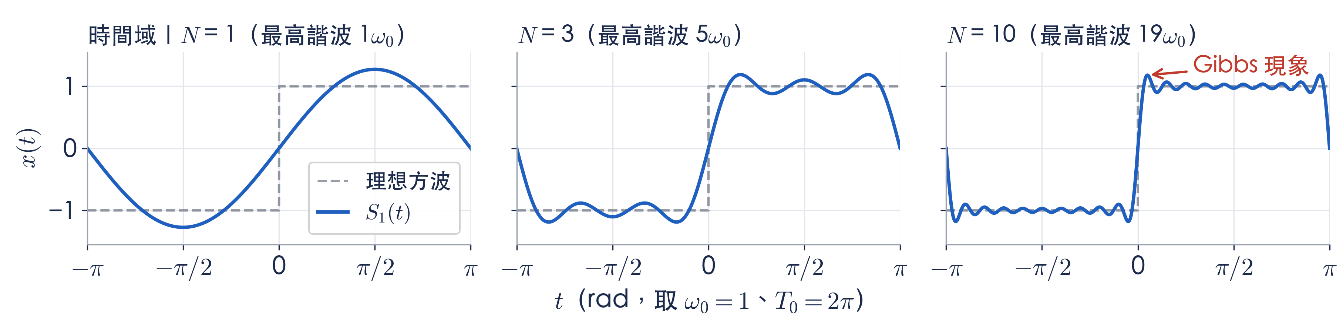
傅立葉級數的基本形式
Ch.3 傅立葉級數
a₀：直流分量（平均值；0 Hz）
a_{n}、b_{n}：各諧波在 cos、sin
基底上的係數
主結論：週期波形 = 不同諧波之和（在適當收斂意義下）
Notes:
【時間】約 1:15
【講法】傅立葉級數寫成 x(t) ~ a₀ + Σₙ₌₁^∞ [aₙ cos(nω₀t) + bₙ sin(nω₀t)]。a₀ 是直流分量，也就是一週期的平均值（0 Hz）；aₙ、bₙ 是各諧波在 cos、sin 基底上的係數。
【符號約定】本報告的 a₀ 是平均值，不是另一些教材的 a₀/2 寫法；全篇一致。
【圖說】下圖以 S_N(t)=(4/π)Σ_{k=0}^{N−1} sin[(2k+1)t]/(2k+1) 逼近方波（ω₀=1、T₀=2π，區間 −π..π），N=1、3、10。項數越多越接近方波，但在跳躍點附近有過衝震盪，稱為 Gibbs 現象。
【嚴謹性】用「~」而不是無條件的等號：分段光滑函數的傅立葉級數在連續點收斂到訊號值，在跳躍點收斂到左右極限的平均（方波在 t=0 收斂到 0）。Gibbs 過衝的定量不在本次範圍。
【常見誤解】「項數夠多就處處等於方波」——跳躍點附近的過衝不會隨 N 增加而消失，只會變窄。
【銜接下一頁】先看最簡單的係數：a₀，直流分量。
【本頁公式 LaTeX 原文（可複製）】
[s08_fs] x(t)\sim a_0+\sum_{n=1}^{\infty}\Big[a_n\cos(n\omega_0 t)+b_n\sin(n\omega_0 t)\Big]

Slide 9
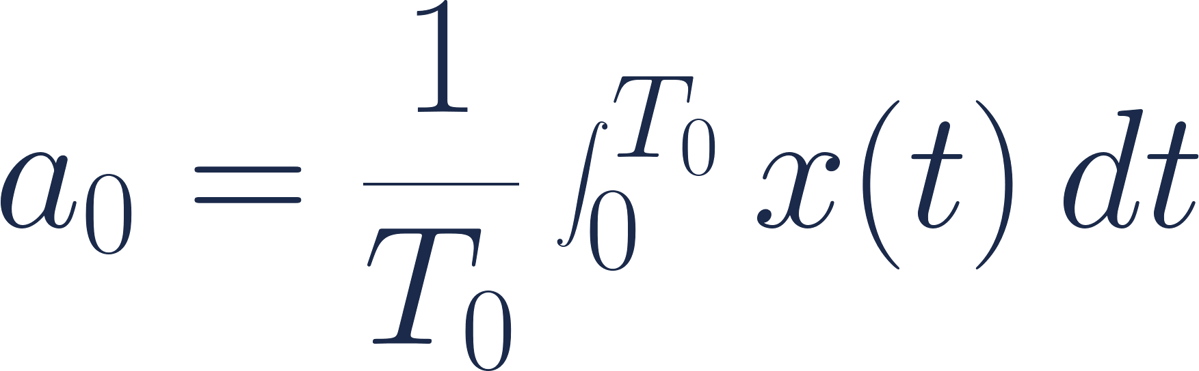
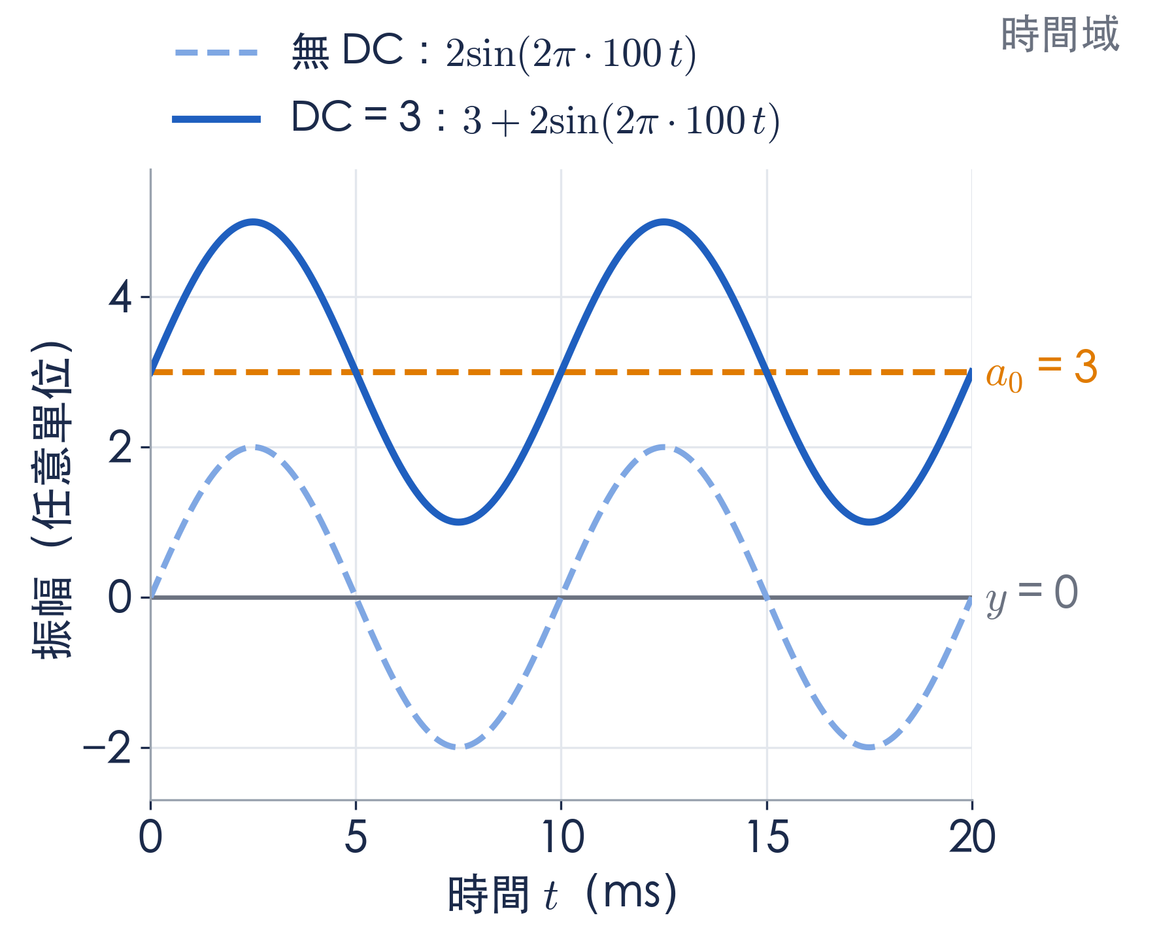
直流分量（DC Component）
Ch.3 傅立葉級數
例：
DC = 0 Hz = 一週期平均值
Notes:
【時間】約 0:55
【講法】a₀=(1/T₀)∫₀^{T₀} x(t) dt，就是一週期的平均值，也是 0 Hz 的成分。例：x(t)=3+2 sin(2π·100t)，正弦項在一個完整週期的積分為 0，所以 a₀=3。圖中虛線是沒有 DC 的 2 sin，實線整條往上平移 3，橘色虛線就是 a₀=3。
【單位】若 x(t) 代表電壓，a₀ 的單位就是 V；它是訊號的常數偏移，不必等於物理上的直流供電。
【雷達補充】雷達接收器的直流偏移可能來自電路與洩漏，需要謹慎處理（此處只提觀念）。
【常見誤解】混用 a₀ 與 a₀/2 的定義——本報告一律以 a₀ 為平均值。
【銜接下一頁】a₀ 用「平均」取出；aₙ、bₙ 要怎麼取？關鍵是「正交性」。
【本頁公式 LaTeX 原文（可複製）】
[s09_a0] a_0=\frac{1}{T_0}\int_0^{T_0}x(t)\,dt
[s09_ex] x(t)=3+2\sin(2\pi\cdot 100\,t)\;\;\Longrightarrow\;\; a_0=3

Slide 10
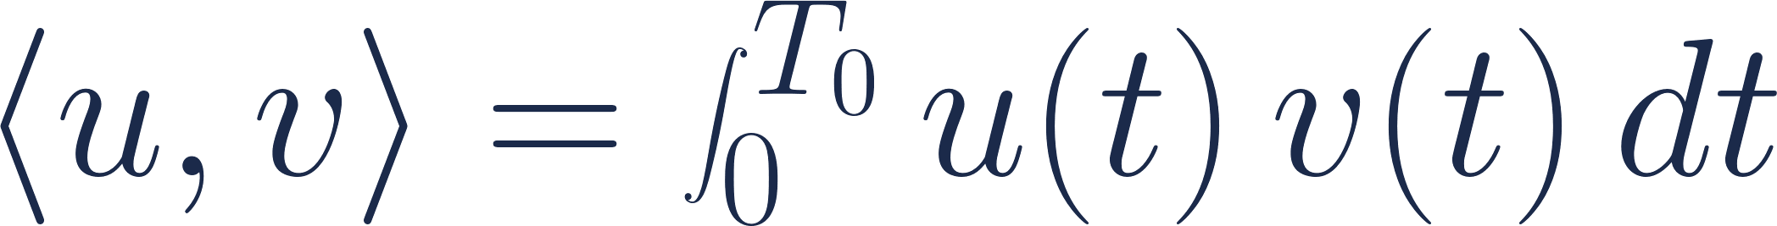
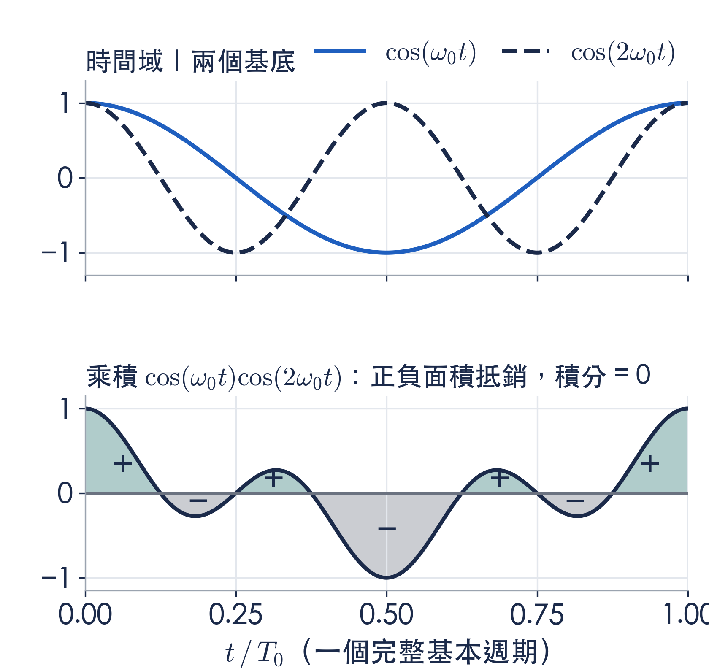
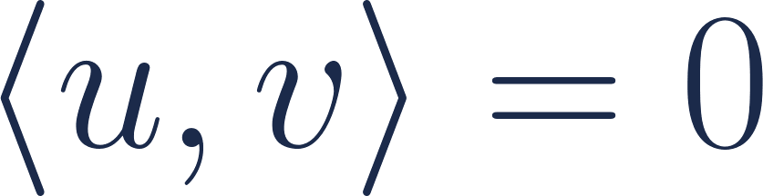
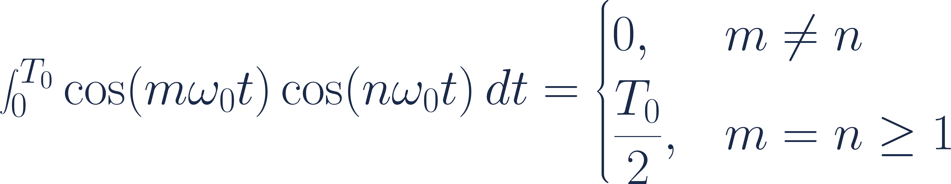
函數正交性（Orthogonality）
Ch.3 傅立葉級數
定義：
正交：
三角基底正交：
結論：正交性使我們能選出特定頻率。
Notes:
【時間】約 1:20
【講法】定義函數的內積 ⟨u,v⟩=∫₀^{T₀} u(t)v(t) dt；若 ⟨u,v⟩=0 就稱 u、v 正交。三角基底在一個完整基本週期上正交：∫₀^{T₀} cos(mω₀t)cos(nω₀t)dt = 0（m≠n），= T₀/2（m=n≥1）。
【圖說】右下把 cos(ω₀t)×cos(2ω₀t) 畫出來，正面積與負面積剛好抵銷，積分為 0。
【類比】與線性代數的 u·v=0 類比：函數像無限維向量，內積是「逐點相乘再加總（積分）」。
【證明提示】product-to-sum identity：cos A cos B = ½[cos(A−B)+cos(A+B)]；整數非零諧波在完整週期的積分為零。細節留 Slide 11 與 Appendix A1。
【常見誤解】正交不是「兩條波形在圖上垂直相交」，而是內積（乘積的積分）為 0；且必須是完整基本週期、正整數諧波。
【銜接下一頁】有了正交性，就能一步導出 aₙ、bₙ 的公式。
【本頁公式 LaTeX 原文（可複製）】
[s10_ip] \langle u,v\rangle=\int_0^{T_0}u(t)\,v(t)\,dt
[s10_orth] \langle u,v\rangle=0
[s10_cc] \int_0^{T_0}\cos(m\omega_0 t)\cos(n\omega_0 t)\,dt=\begin{cases}0, & m\neq n\\[4pt] \dfrac{T_0}{2}, & m=n\geq 1\end{cases}

Slide 11
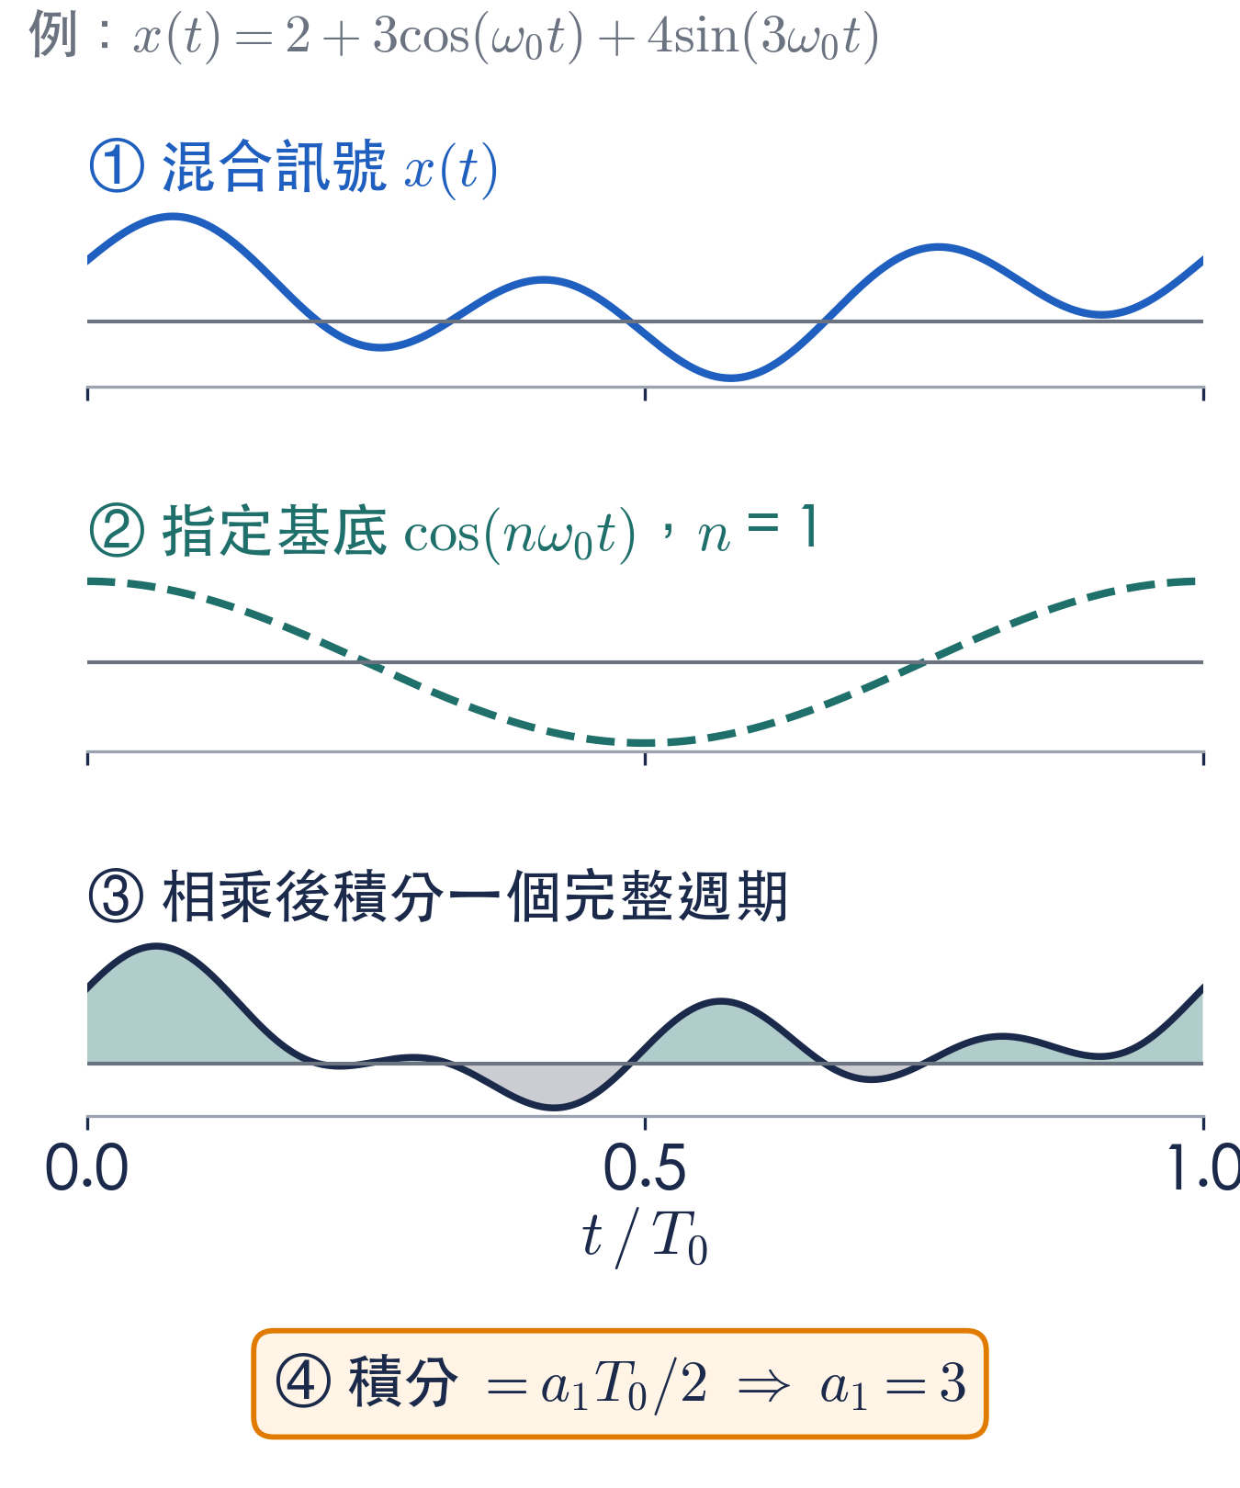
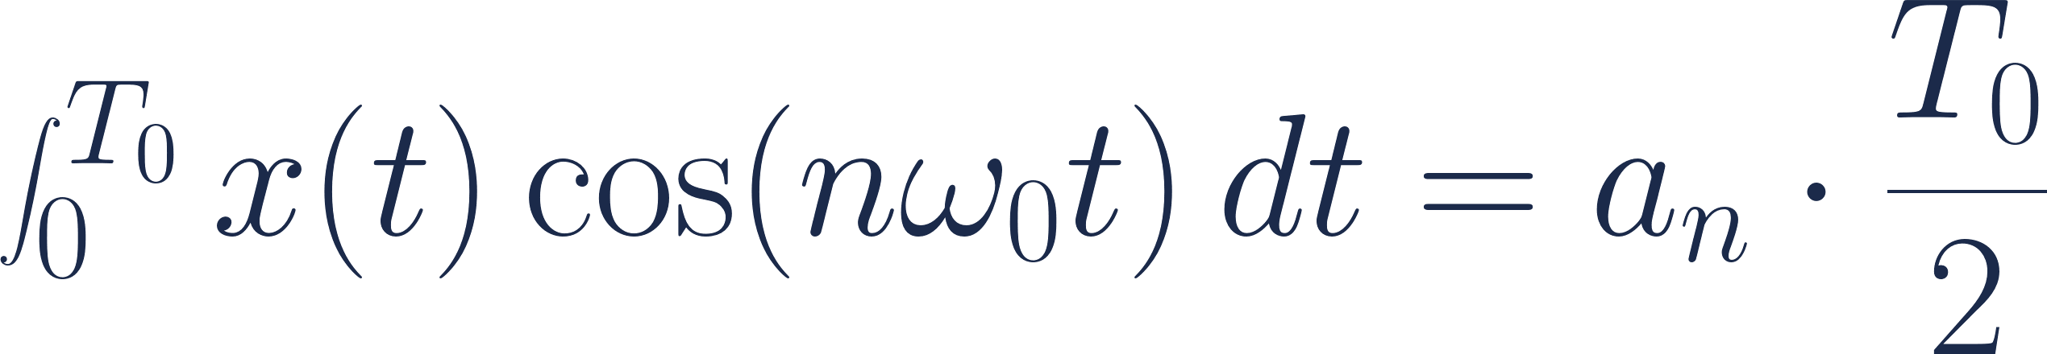
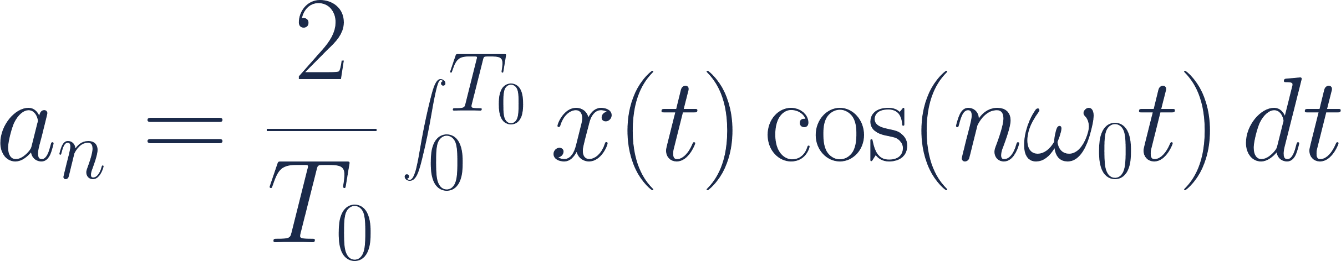
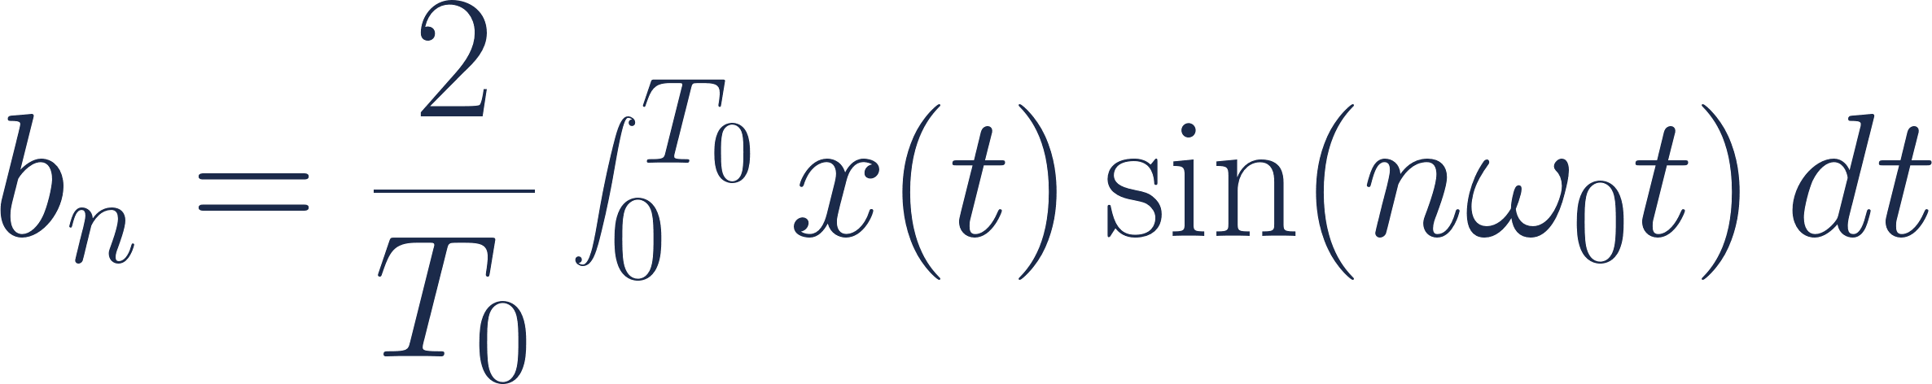
正交性如何導出係數？（關鍵推導）
Ch.3 傅立葉級數
1
2
兩邊乘 cos(nω₀t)，於 [0, T₀] 積分（完整週期）
3
因正交性，只留下 a_{n}·T₀/2：
4
結果：
Notes:
【時間】約 1:35
【講法】(1) 把 x(t) 寫成級數；(2) 兩邊乘 cos(nω₀t)，在一個完整基本週期 [0,T₀] 積分；(3) 由正交性，所有 k≠n 的 cos 項與所有 sin 項、以及 a₀ 項的積分都為 0，只留下 aₙ·T₀/2；(4) 得 aₙ=(2/T₀)∫₀^{T₀} x(t)cos(nω₀t)dt，bₙ 同理乘 sin(nω₀t)：bₙ=(2/T₀)∫₀^{T₀} x(t)sin(nω₀t)dt。
【圖說】右圖用 x(t)=2+3cos(ω₀t)+4sin(3ω₀t) 示範取 a₁：乘上 cos(ω₀t) 後積分一個完整週期，面積 = 3·T₀/2，所以 a₁=3。
【嚴謹推導（務必完整保留）】對有限傅立葉和 S_N，有 ∫S_N cos(nω₀t)dt = aₙ∫cos²(nω₀t)dt = aₙT₀/2（N≥n），其他項為 0。對 x∈L²[0,T₀]，利用傅立葉部分和 S_N→x 在 L² 中收斂，且內積連續，得到係數公式。bₙ 同理。直流 a₀=(1/T₀)∫x。這個細節可回答教授關於「無限級數是否可以逐項積分」的提問（見 Appendix A2）。
【常見誤解】不可聲稱任意時間區間都正交；必須是完整的基本週期（或其整數倍）。
【銜接下一頁】得到 aₙ、bₙ 之後，怎麼轉成「振幅」與「相位」？
【本頁公式 LaTeX 原文（可複製）】
[s11_1] x(t)=a_0+\sum_{k=1}^{\infty}\Big[a_k\cos(k\omega_0 t)+b_k\sin(k\omega_0 t)\Big]
[s11_3] \int_0^{T_0}x(t)\cos(n\omega_0 t)\,dt=a_n\cdot\frac{T_0}{2}
[s11_an] a_n=\frac{2}{T_0}\int_0^{T_0}x(t)\cos(n\omega_0 t)\,dt
[s11_bn] b_n=\frac{2}{T_0}\int_0^{T_0}x(t)\sin(n\omega_0 t)\,dt

Slide 12
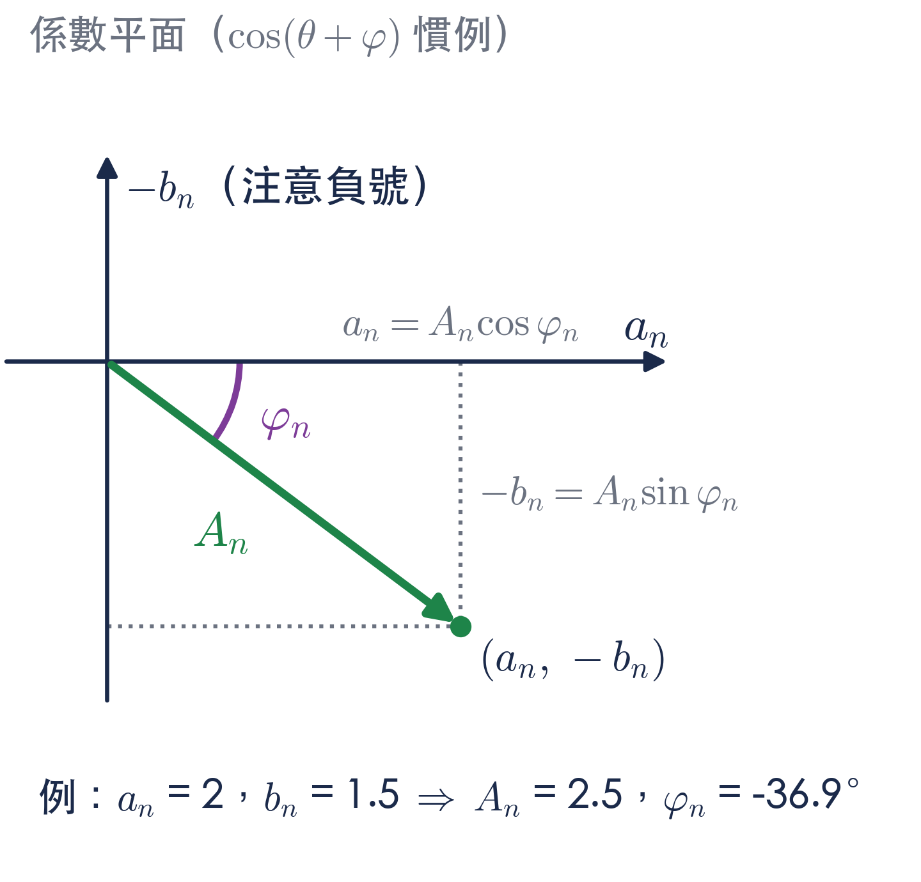
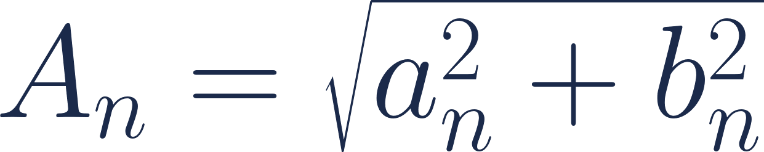
振幅與相位怎麼從係數得到？
Ch.3 傅立葉級數
由和角公式：
每個頻率成分都能用
「頻率＋振幅＋相位」描述。
Notes:
【時間】約 1:15
【講法】aₙcos(nω₀t)+bₙsin(nω₀t) 可以合成單一餘弦 Aₙcos(nω₀t+φₙ)。用 cos(θ+φ)=cosθcosφ−sinθsinφ 比較係數：aₙ=Aₙcosφₙ、bₙ=−Aₙsinφₙ。平方相加得 Aₙ=√(aₙ²+bₙ²)；角度 φₙ=atan2(−bₙ,aₙ)（Aₙ>0）。
【圖說】右圖把 (aₙ, −bₙ) 畫在平面上：長度就是 Aₙ，與水平軸的夾角就是 φₙ。注意縱軸是 −bₙ 而不是 bₙ，這是因為採用 cos(θ+φ) 慣例。例：aₙ=2、bₙ=1.5 ⇒ Aₙ=2.5、φₙ=atan2(−1.5, 2)=−36.87°。
【補充】atan2 是為了避免一般 arctan(−bₙ/aₙ) 失去象限資訊（例如 aₙ<0 時）。Aₙ=0 時相位無意義（未定義）。
【常見誤解】寫成 atan2(bₙ,aₙ)——在本報告的 cos(θ+φ) 慣例下符號會錯。
【銜接下一頁】用一個完整例子把係數、振幅譜、相位譜串起來。
【本頁公式 LaTeX 原文（可複製）】
[s12_id] a_n\cos(n\omega_0 t)+b_n\sin(n\omega_0 t)=A_n\cos(n\omega_0 t+\varphi_n)
[s12_ab] a_n=A_n\cos\varphi_n,\qquad b_n=-A_n\sin\varphi_n
[s12_A] A_n=\sqrt{a_n^2+b_n^2}
[s12_phi] \varphi_n=\operatorname{atan2}(-b_n,\,a_n)\quad (A_n>0)

Slide 13
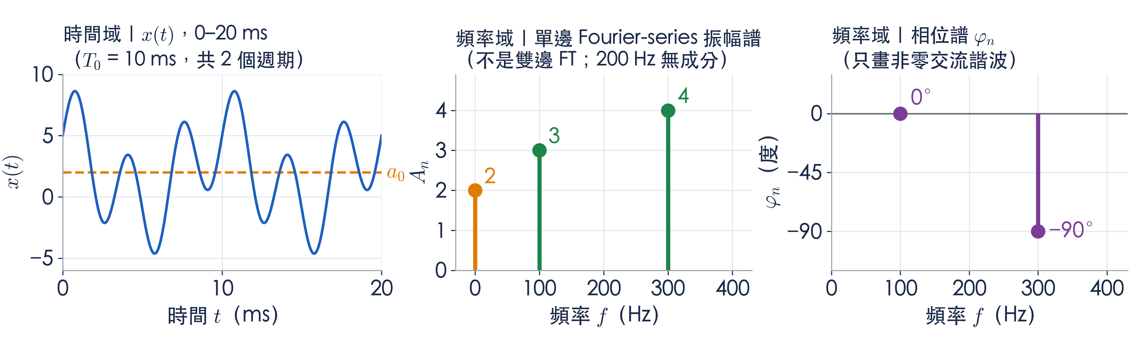
完整例子與雙頻譜
Ch.3 傅立葉級數
單邊振幅頻譜：
0 Hz→2；100 Hz→3；300 Hz→4
相位頻譜：
100 Hz→0°；300 Hz→−90°
Notes:
【時間】約 1:30
【講法】x(t)=2+3cos(2π·100t)+4sin(2π·300t)。基頻 f₀=100 Hz（T₀=0.01 s）；係數 a₀=2、a₁=3、b₃=4，其餘為 0。
單邊振幅頻譜：0 Hz→2（DC）、100 Hz→A₁=√(3²+0²)=3、300 Hz→A₃=√(0²+4²)=4。
相位頻譜：φ₁=atan2(−0, 3)=0°；φ₃=atan2(−4, 0)=−90°。因為 sinθ=cos(θ−90°)，所以 300 Hz 的相位是 −90°。
【圖的標示】中間是「單邊 Fourier-series 振幅譜，不是雙邊 FT」；200 Hz 沒有成分，所以沒有畫峰值。相位譜只畫非零交流諧波（DC 不畫相位）。
【常見誤解】第三諧波振幅是 4，但 a₃=0（4 在 b₃）；某頻率是否存在由係數 (aₙ,bₙ) 是否非零決定，而不是只看 aₙ。
【銜接下一頁】傅立葉級數只處理週期訊號；真實量測常常不是週期的——怎麼辦？
【本頁公式 LaTeX 原文（可複製）】
[s13_x] x(t)=2+3\cos(2\pi\cdot 100\,t)+4\sin(2\pi\cdot 300\,t)
[s13_par] f_0=100\ \mathrm{Hz};\qquad a_0=2,\quad a_1=3,\quad b_3=4

Slide 14
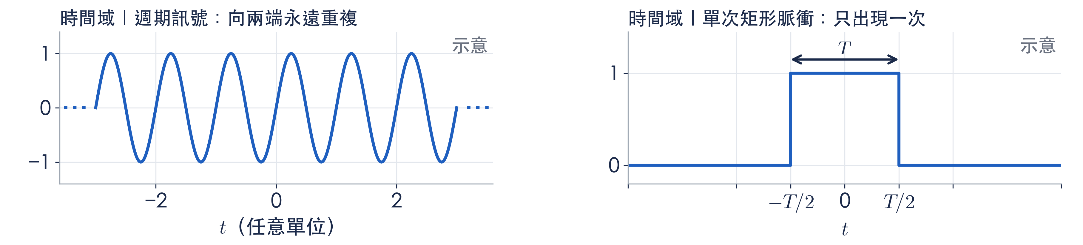
週期訊號的限制
Ch.3 → Ch.4
Fourier Series：週期訊號、
離散諧波 f_{n} = n/T₀
真實量測：有限時間的脈衝或回波
未必週期重複
問題：非週期訊號能不能描述頻率成分？
回答：Fourier Transform（傅立葉轉換）
Notes:
【時間】約 1:00
【講法】傅立葉級數處理的是週期訊號，頻率是離散的諧波 fₙ=n/T₀。但真實量測到的往往是有限時間的脈衝或回波，未必週期重複。右邊的單次矩形脈衝 x(t)=1（|t|≤T/2），其他為 0，只出現一次。
問題：非週期訊號能不能描述頻率成分？答案：傅立葉轉換。
【重點】非週期並不代表「沒有頻率」，而是不能用有限基本週期所對應的離散諧波，去描述整條時間軸上的訊號。這會引出連續頻率的表述。
【常見誤解】矩形脈衝並不是只有單一頻率；它的頻率內容是一整片連續分布（Slide 18 會算出 T sinc(fT)）。
【銜接下一頁】從傅立葉級數出發，讓週期 T→∞，看看會得到什麼。

Slide 15
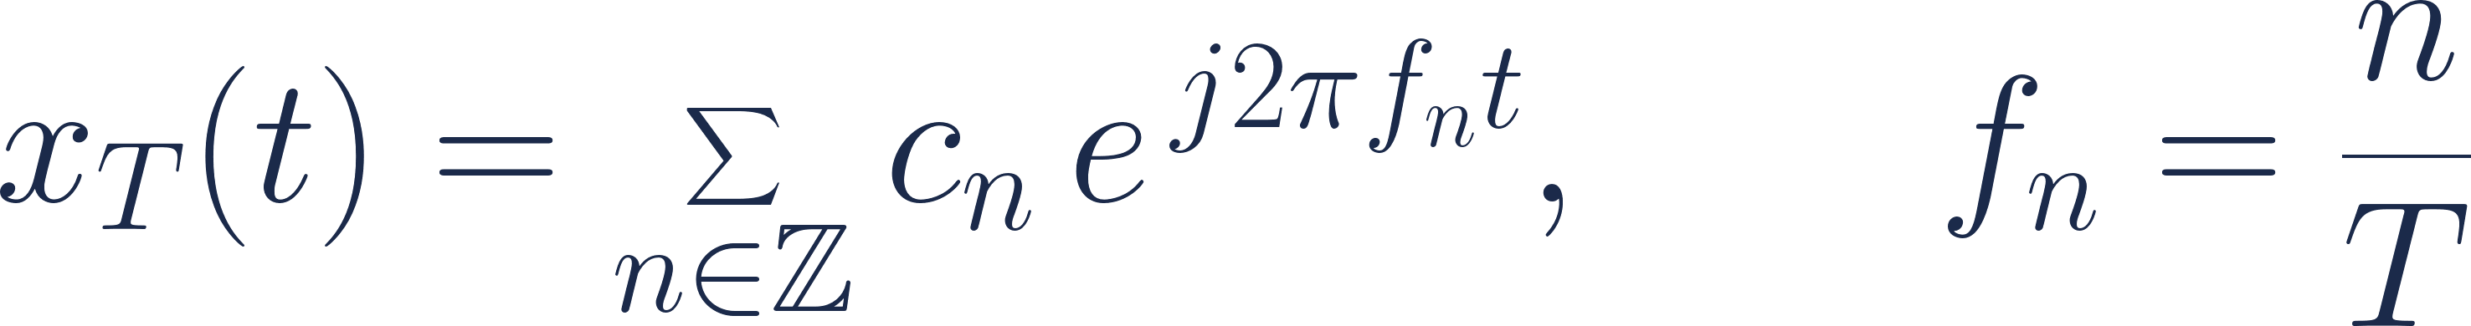
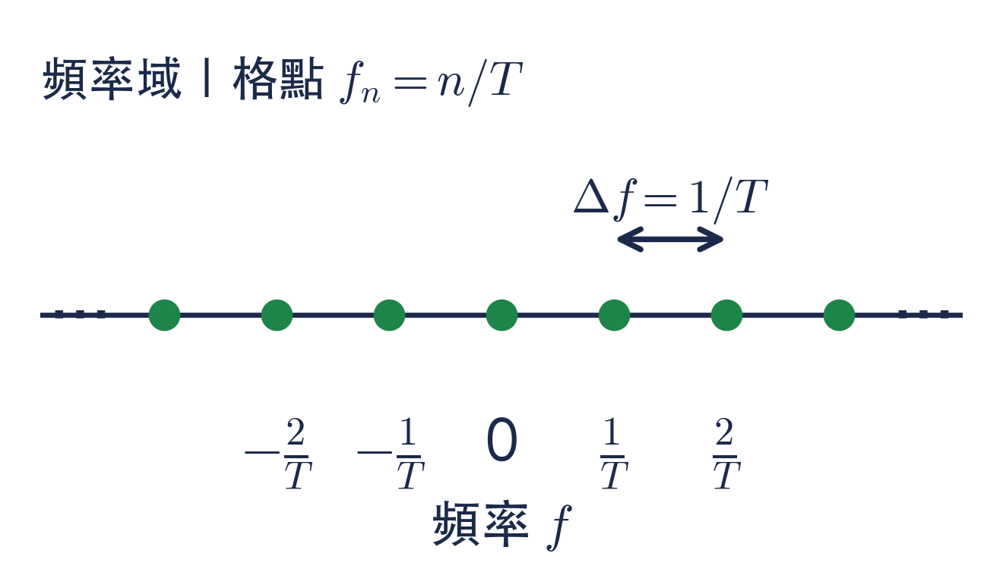
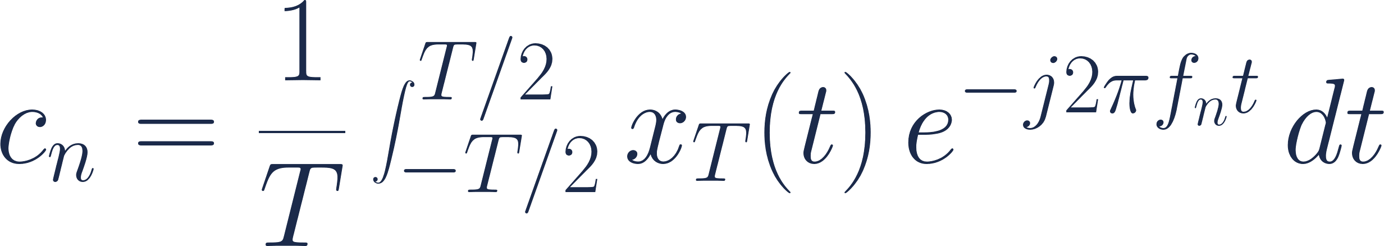
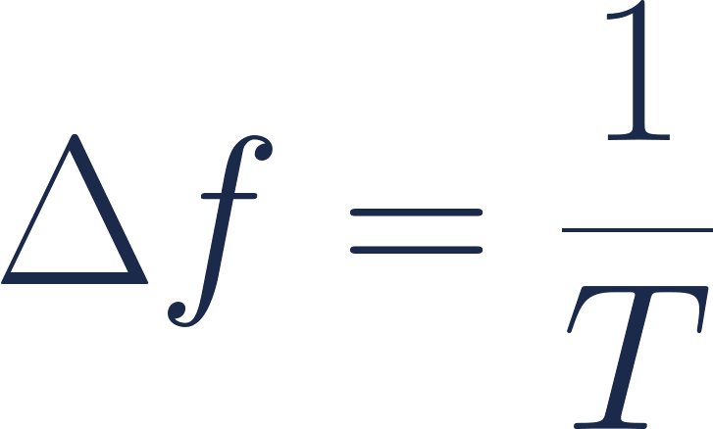
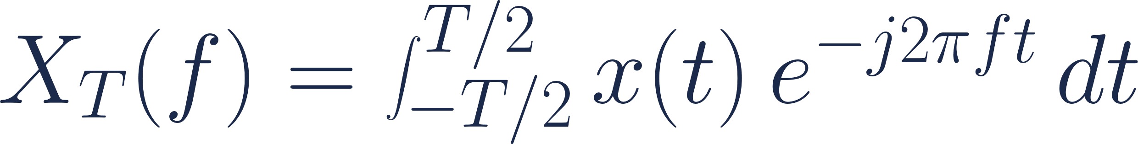
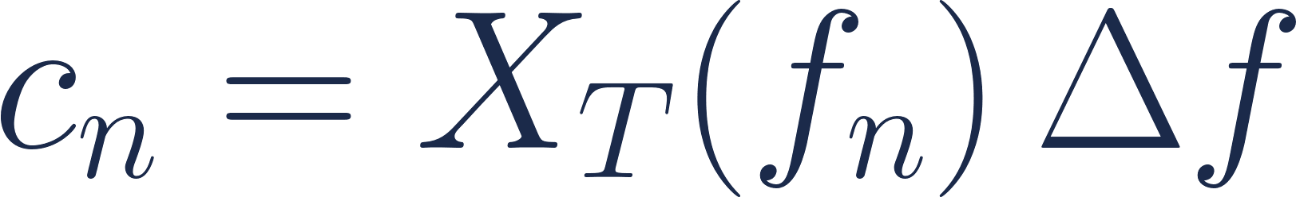
從級數到轉換（推導 I）
Ch.4 傅立葉轉換
複數形式 FS：
係數：
定義：
有限區間頻譜：
注意：c_{n} 與 X_{T}(f_{n}) 不同，兩者差一個 Δf。
得：
Notes:
【時間】約 1:40
【講法】改用複數形式傅立葉級數：x_T(t)=Σ_{n∈ℤ} cₙ e^{j2πfₙt}，fₙ=n/T；係數 cₙ=(1/T)∫_{−T/2}^{T/2} x_T(t) e^{−j2πfₙt} dt。定義頻率間距 Δf=1/T，並定義有限區間的連續頻率表示 X_T(f)=∫_{−T/2}^{T/2} x(t) e^{−j2πft} dt。比較兩式立得 cₙ = X_T(fₙ)/T = X_T(fₙ)Δf。
【嚴謹推導】令 x 為有限時間支撐、充分良好的訊號；對大於訊號支撐的長度 T，先在 [−T/2,T/2] 定義 x 的週期延拓 x_T（在該區間上 x_T=x）。其複數 FS 係數 cₙ=(1/T)∫_{−T/2}^{T/2} x(t)e^{−j2πfₙt}dt。定義 X_T(f)，立得 cₙ=X_T(fₙ)/T=X_T(fₙ)Δf。選用負號的前向 transform，是為了和複數級數的正號基底 e^{+j2πfₙt} 一致。
【複數形式與三角形式的關係】c₀=a₀，cₙ=(aₙ−jbₙ)/2，c₋ₙ=(aₙ+jbₙ)/2（n≥1，實訊號）。
【常見誤解】把 cₙ 和 X_T(fₙ) 混為一談——兩者差一個 Δf；右圖格點間距正是 Δf=1/T。
【銜接下一頁】把 cₙ=X_T(fₙ)Δf 代回級數，讓 T→∞。
【本頁公式 LaTeX 原文（可複製）】
[s15_xT] x_T(t)=\sum_{n\in\mathbb{Z}}c_n\,e^{\,j2\pi f_n t},\qquad f_n=\frac{n}{T}
[s15_cn] c_n=\frac{1}{T}\int_{-T/2}^{T/2}x_T(t)\,e^{-j2\pi f_n t}\,dt
[s15_df] \Delta f=\frac{1}{T}
[s15_XTf] X_T(f)=\int_{-T/2}^{T/2}x(t)\,e^{-j2\pi f t}\,dt
[s15_res] c_n=X_T(f_n)\,\Delta f

Slide 16
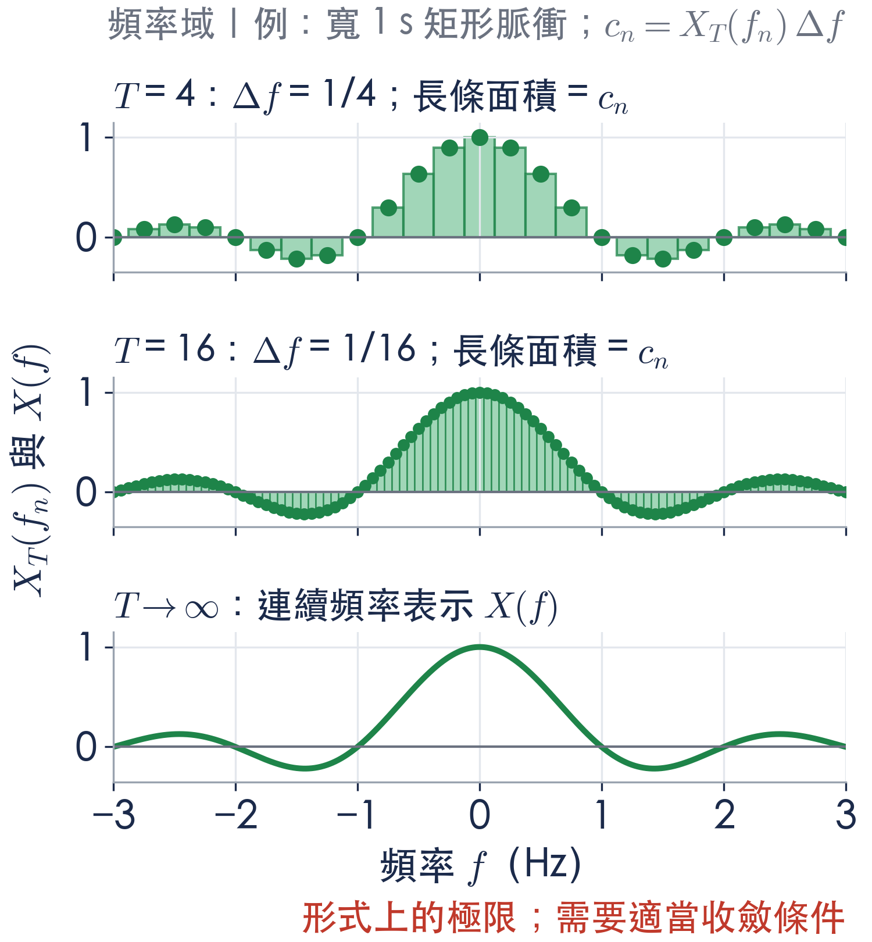
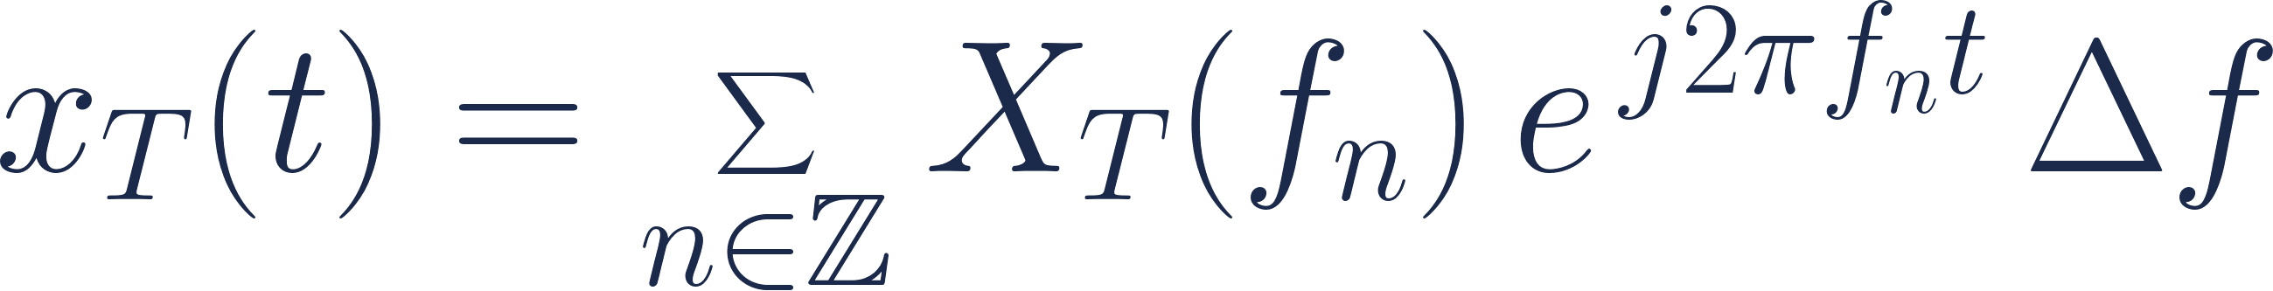
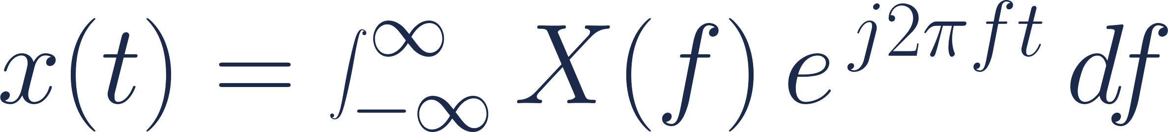

從級數到轉換（推導 II）
Ch.4 傅立葉轉換
代回級數：
當 T → ∞，Δf → 0，離散頻率變密集
黎曼和 → 積分：
其中：
此為形式上的極限；嚴謹成立需要適當的收斂條件。
Notes:
【時間】約 1:40
【講法】把 cₙ=X_T(fₙ)Δf 代回：x_T(t)=Σ_{n∈ℤ} X_T(fₙ) e^{j2πfₙt} Δf。這正是一個黎曼和的形式。當 T→∞，Δf→0，頻率格點越來越密，X_T→X，黎曼和變成積分：x(t)=∫_{−∞}^{∞} X(f)e^{j2πft} df，其中 X(f)=∫_{−∞}^{∞} x(t)e^{−j2πft} dt。
【圖說】右圖以寬 1 s、高 1 的矩形脈衝為例（X(f)=sinc(f)）。T=4 時格點間距 0.25，T=16 時 1/16，長條面積就是 cₙ；T→∞ 時得到連續的 X(f)。這是「形式上的極限，要求適當收斂條件」。
【嚴謹性】在足夠良好的函數類別（例如光滑且快速衰減的訊號，或其他足以使傅立葉反演與黎曼和極限成立的條件）下可嚴謹處理。對矩形脈衝等分段光滑函數，反演於連續點成立，在跳躍點取左右極限平均。
【常見誤解】不能只說「T 越大傅立葉係數不變」：cₙ 本身會隨 Δf 縮小而趨近 0；連續頻譜是對 cₙ/Δf 的恰當極限描述。
【銜接下一頁】把這兩條式子正式定義為傅立葉轉換與逆轉換，並看它的物理意義。
【本頁公式 LaTeX 原文（可複製）】
[s16_sum] x_T(t)=\sum_{n\in\mathbb{Z}}X_T(f_n)\,e^{\,j2\pi f_n t}\,\Delta f
[s16_inv] x(t)=\int_{-\infty}^{\infty}X(f)\,e^{\,j2\pi f t}\,df
[s16_fwd] X(f)=\int_{-\infty}^{\infty}x(t)\,e^{-j2\pi f t}\,dt

Slide 17
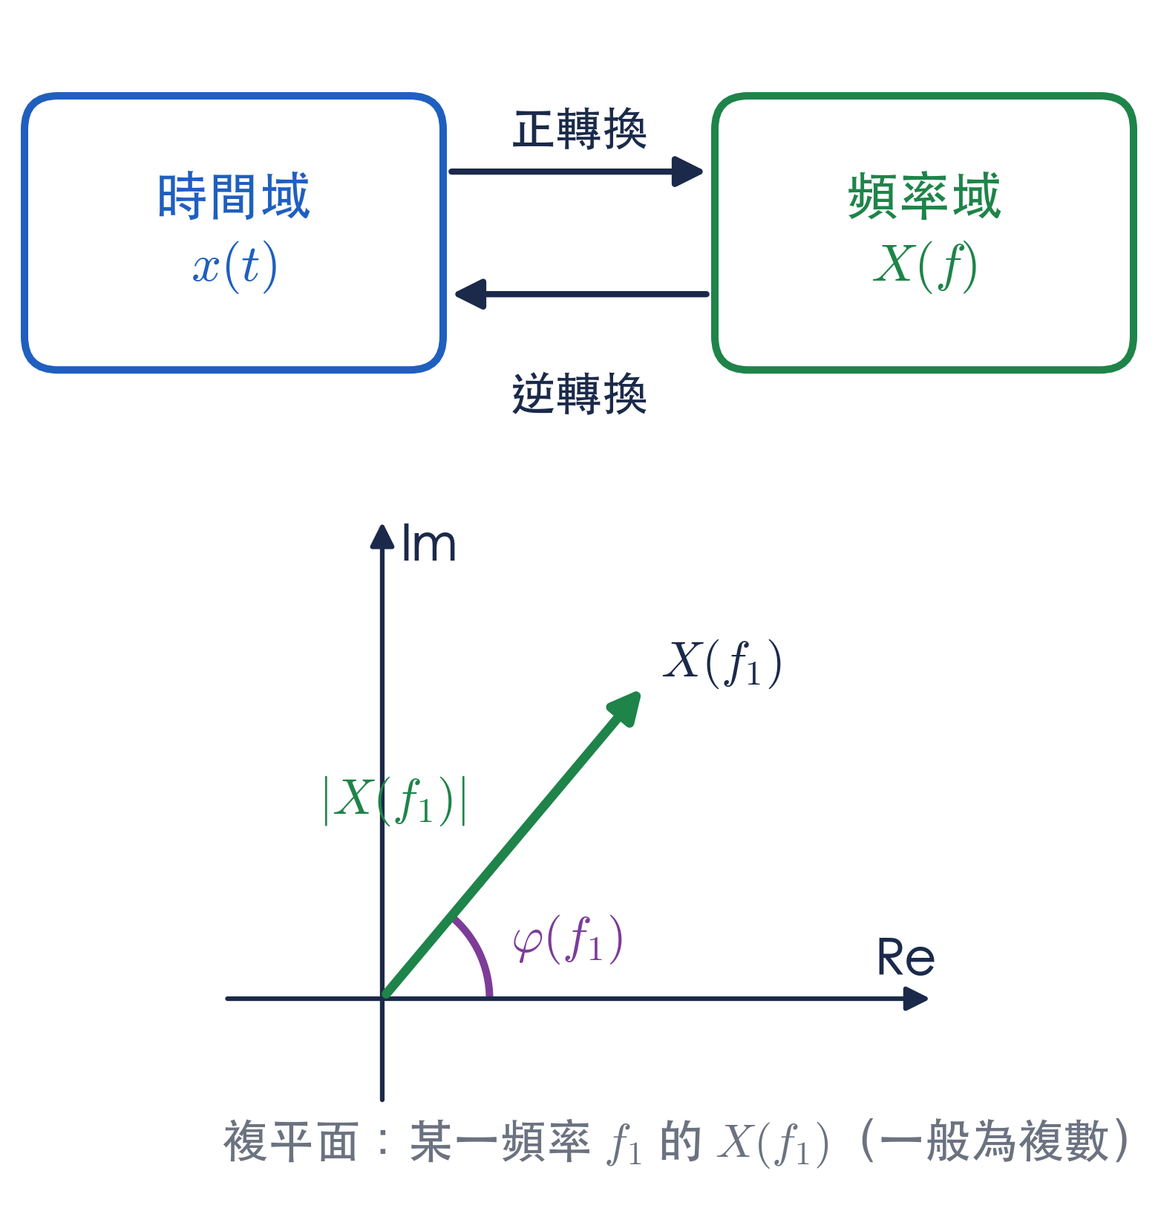

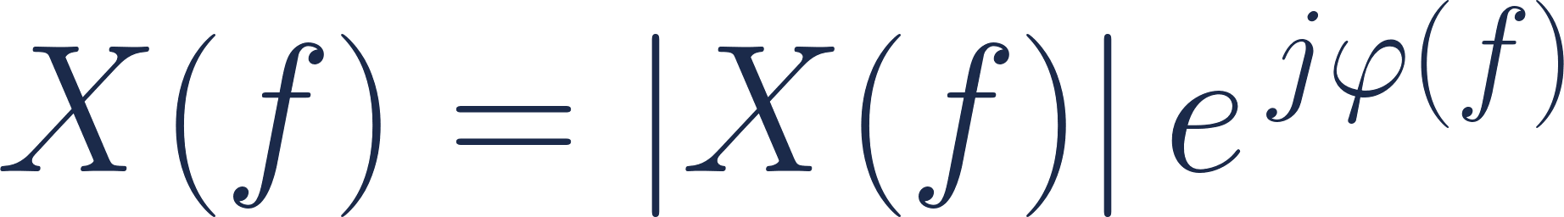
傅立葉轉換的定義與物理意義
Ch.4 傅立葉轉換
Forward FT
Inverse FT
Euler 公式
極座標形式
解讀：|X(f)| 描述頻率成分大小
φ(f) 描述相位
X(f) 通常是複數函數
Notes:
【時間】約 1:20
【講法】正式定義：Forward FT X(f)=∫_{−∞}^{∞} x(t)e^{−j2πft}dt；Inverse FT x(t)=∫_{−∞}^{∞} X(f)e^{j2πft}df（本報告的定義不含額外的 2π 因子，正向負號、逆向正號）。Euler 公式 e^{jθ}=cosθ+j sinθ 把 cos、sin 合併成複指數。X(f) 一般是複數，可寫成極座標 X(f)=|X(f)|e^{jφ(f)}：|X(f)| 描述該頻率成分的大小，φ(f) 描述相位。
【圖說】右上：時間域與頻率域透過正／逆轉換互相對應；右下：在某一頻率 f₁，X(f₁) 是複平面上的一個向量。
【補充】j²=−1 是電機系寫法。X(f) 的量綱：若 x 是 V、時間用秒，X(f) 通常是 V·s（V/Hz），不是直接的電壓振幅。例如純正弦的 FT 是廣義函數（delta），需避免把「峰的高度」直覺套到所有情況。
【數學條件】對 L¹ 函數可定義正向積分，反演需額外條件；更一般可用 L² 理論或廣義函數。
【可能追問】週期訊號也有 FT 嗎？——在廣義函數意義下有，呈離散的 delta 譜，所以別說「FT 完全不能分析週期訊號」。為何用複數指數？——讓微分、積分、延遲及相位操作更簡潔。
【銜接下一頁】看一個最重要的性質（時間平移）與最典型的例子（矩形脈衝）。
【本頁公式 LaTeX 原文（可複製）】
[s16_fwd] X(f)=\int_{-\infty}^{\infty}x(t)\,e^{-j2\pi f t}\,dt
[s16_inv] x(t)=\int_{-\infty}^{\infty}X(f)\,e^{\,j2\pi f t}\,df
[s17_euler] e^{\,j\theta}=\cos\theta+j\sin\theta
[s17_polar] X(f)=|X(f)|\,e^{\,j\varphi(f)}

Slide 18
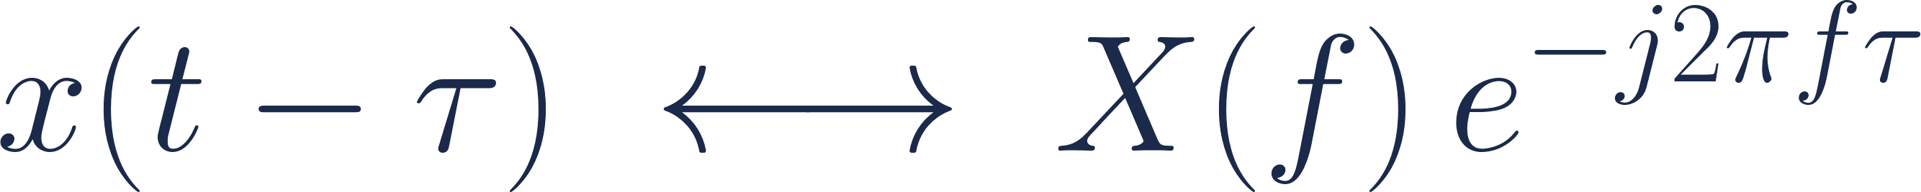
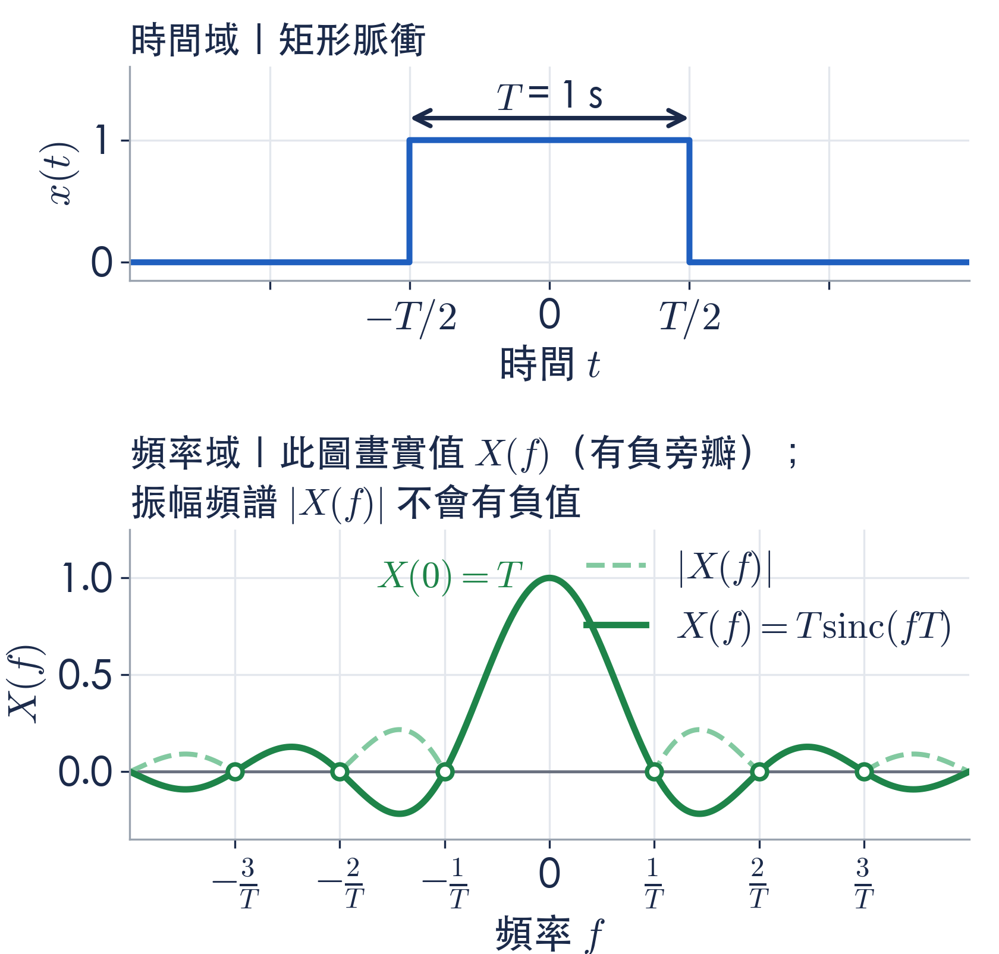
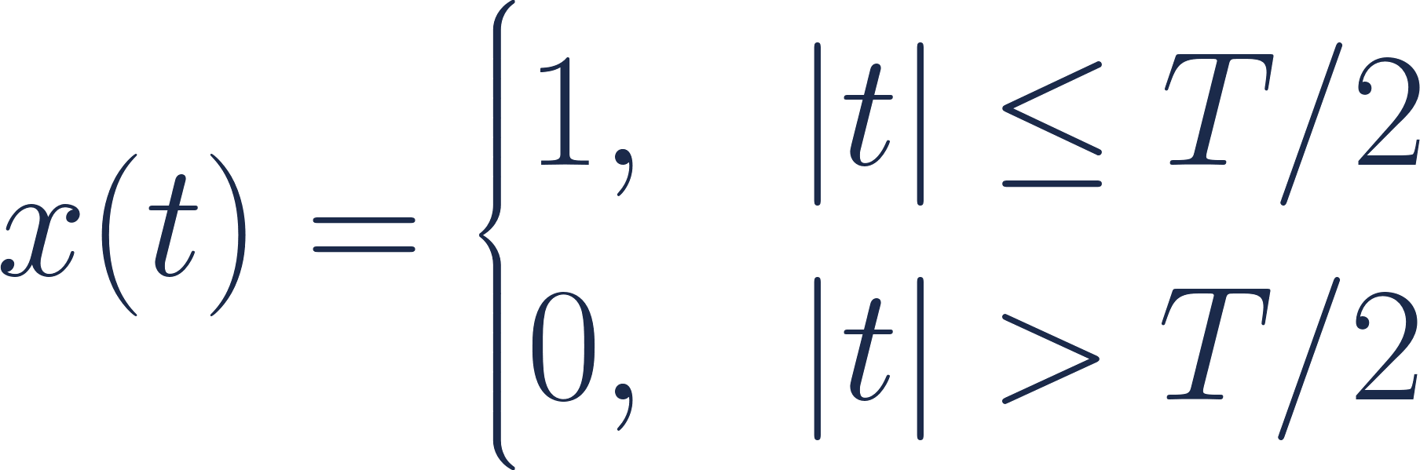
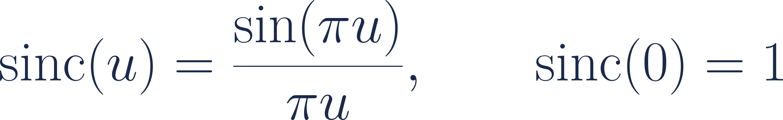
重要性質與矩形脈衝例子
Ch.4 傅立葉轉換
時間平移：
矩形脈衝：
傅立葉轉換：
定義：
時間上有限的脈衝，
在頻率上具有連續的頻譜。
Notes:
【時間】約 1:55
【講法】時間平移性質：x(t−τ) ↔ X(f)e^{−j2πfτ}——純延遲只乘上一個相位因子。矩形脈衝 x(t)=1（|t|≤T/2），其他為 0，其傅立葉轉換 X(f)=∫_{−T/2}^{T/2} e^{−j2πft}dt = T sinc(fT)，其中 sinc(u)=sin(πu)/(πu)、sinc(0)=1（normalized sinc）。結論：時間上有限的脈衝，在頻率上具有連續的頻譜。
【完整計算】X(f)=∫_{−T/2}^{T/2} e^{−j2πft}dt = [e^{−j2πft}/(−j2πf)]_{−T/2}^{T/2} = (e^{jπfT}−e^{−jπfT})/(j2πf) = sin(πfT)/(πf) = T sinc(fT)，f≠0；f=0 時 X(0)=∫_{−T/2}^{T/2}1 dt=T，與連續延拓一致。
【時間平移證明】令 u=t−τ：∫x(t−τ)e^{−j2πft}dt = e^{−j2πfτ}∫x(u)e^{−j2πfu}du = e^{−j2πfτ}X(f)。因 |e^{−j2πfτ}|=1，物理上純延遲只改變相位，不改變 |X(f)|（假設純延遲且未改變振幅）。這是與雷達回波最直接的數學連結。
【圖說】右下畫的是實值 X(f)（T=1 s），有正負旁瓣，零點在 f=±1/T, ±2/T, …；淡綠虛線是振幅頻譜 |X(f)|，不會有負值——兩者不可混淆。
【常見誤解】「矩形脈衝只有一個頻率」；或把 X(f) 的負旁瓣當成「負的振幅」。
【銜接下一頁】總結四章，並說明它們如何連到雷達。
【本頁公式 LaTeX 原文（可複製）】
[s18_shift] x(t-\tau)\;\longleftrightarrow\;X(f)\,e^{-j2\pi f\tau}
[s18_rect] x(t)=\begin{cases}1, & |t|\leq T/2\\ 0, & |t|>T/2\end{cases}
[s18_ft] X(f)=\int_{-T/2}^{T/2}e^{-j2\pi f t}\,dt=T\,\operatorname{sinc}(fT)
[s18_sinc] \operatorname{sinc}(u)=\frac{\sin(\pi u)}{\pi u},\qquad \operatorname{sinc}(0)=1

Slide 19
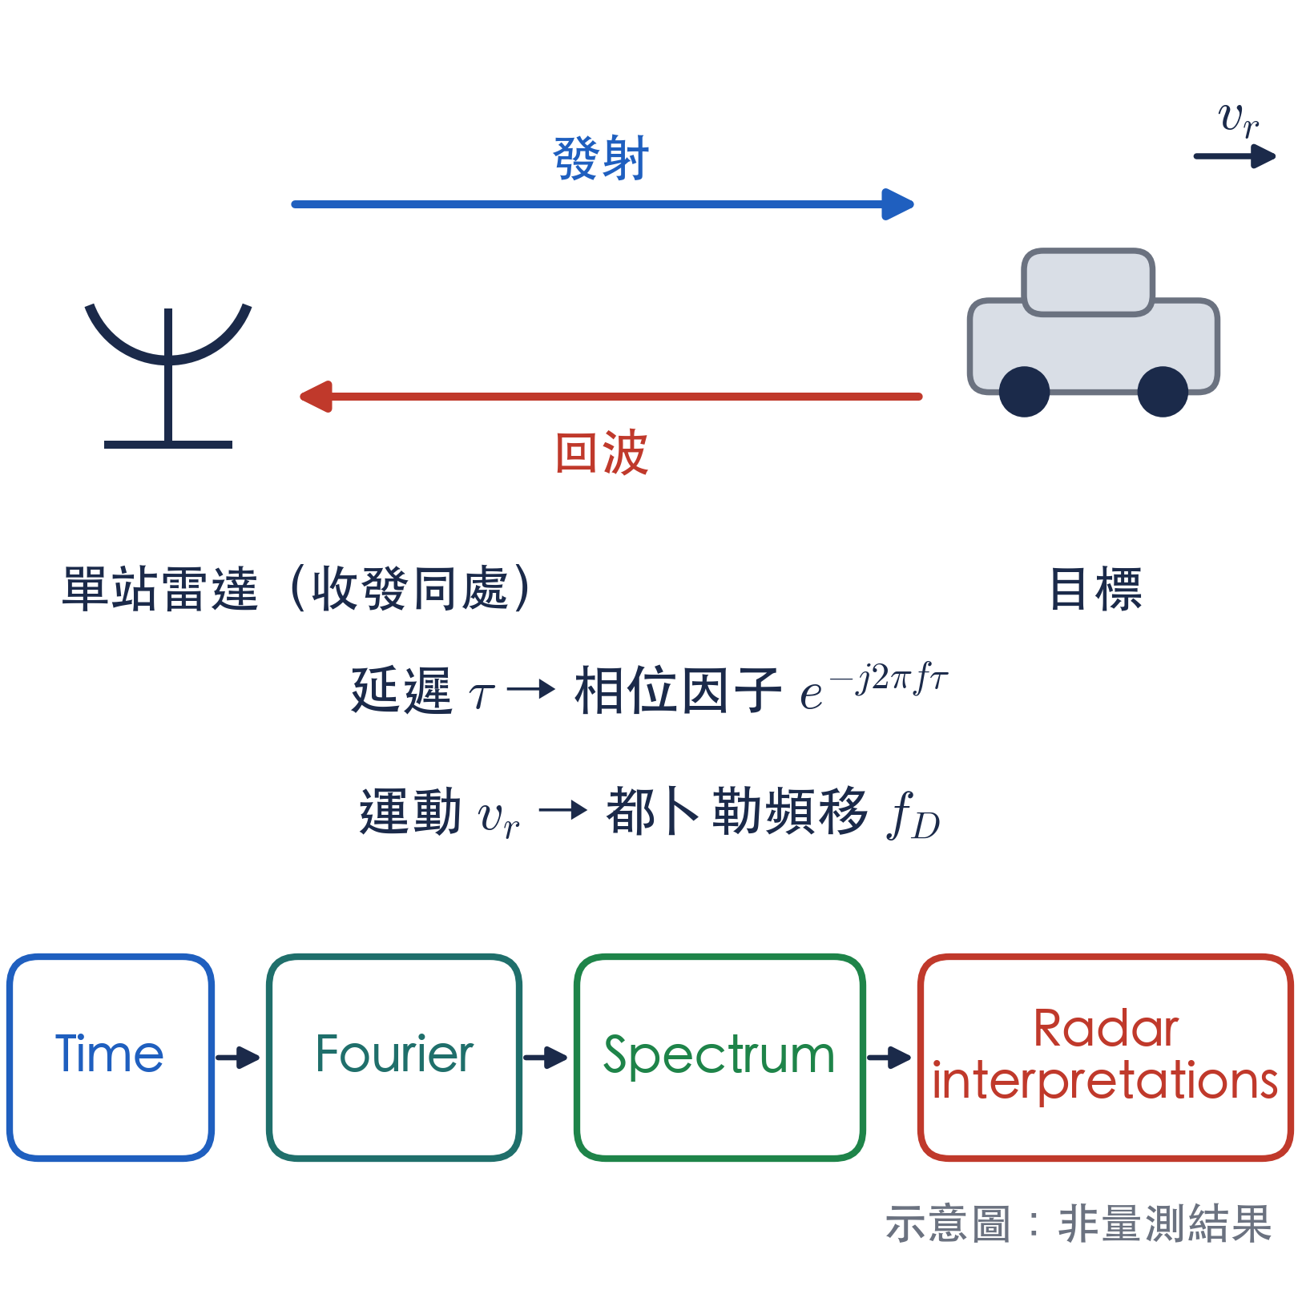
總結：由傅立葉分析走向雷達
總結
時間域：訊號隨時間的變化
頻率域：各頻率的振幅與相位
傅立葉級數：週期訊號 → 離散諧波
傅立葉轉換：非週期／一般訊號 → 連續頻譜（在適當條件下）
雷達連結：回波延遲 → 相位因子；
運動 → 都卜勒頻移
展望：後續學習 DFT、FFT 與 FMCW 雷達
Notes:
【時間】約 1:25
【講法】總結：時間域看訊號隨時間的變化；頻率域看各頻率的振幅與相位；傅立葉級數把週期訊號拆成離散諧波；傅立葉轉換在適當條件下把非週期／一般訊號表示成連續頻譜。雷達連結：回波延遲在頻率域是相位因子 e^{−j2πfτ}；目標運動造成都卜勒頻移 f_D。
【補充（單站雷達）】最基本的距離關係 R=cτ/2，但必須明說：不是單靠傅立葉轉換得出 R；需要適合的波形與延遲估計方法才能量測。若談移動目標，非相對論近似的單站雷達都卜勒關係 |f_D|≈2|v_r|/λ（|v_r|≪c），正負號依慣例而定。
【圖說】右圖是示意，不是量測結果；不畫任何距離或速度的「假量測」。
【展望】下一階段研究：數位資料如何由 DFT/FFT 處理（含取樣定理、頻譜洩漏），並探索 FMCW 的距離與速度估計（Range–Doppler Map）。這些是後續主題，第一次報告誠實列為下一階段工作。
【可能追問】只用頻譜能測距嗎？——不必然，必須結合雷達波形與延遲／拍頻／相位估計；單一 CW 頻率的相位測距有 2π 模糊性（見 Appendix A3）。
【結尾】謝謝老師，請老師指教。

Slide 20
三角函數正交性的正式證明
Appendix A1
積化和差：
因此（m ≠ n，m, n ≥ 1）：
結論：不同正整數諧波正交；相同諧波平方積分是 T₀/2
（限定積分一個完整基本週期、正整數索引）
Notes:
【用途】備用頁：教授追問「正交性怎麼證」時使用。
【逐行】(1) 積化和差 cos A cos B=½[cos(A−B)+cos(A+B)]，sin A sin B=½[cos(A−B)−cos(A+B)]。(2) 對非零整數 k，∫₀^{T₀} cos(kω₀t)dt = [sin(kω₀t)/(kω₀)]₀^{T₀} = sin(2πk)/(kω₀) = 0；同理 ∫₀^{T₀} sin(kω₀t)dt=0。(3) m≠n 時，m−n 與 m+n 都是非零整數，因此 ∫cos((m−n)ω₀t)dt 與 ∫cos((m+n)ω₀t)dt 都為 0，故 cos–cos 正交。(4) m=n≥1 時，cos²θ=(1+cos2θ)/2，積分得 T₀/2。
【其他組合】正弦–正弦用 sin A sin B 公式同法；正弦–餘弦用 sin A cos B=½[sin(A+B)+sin(A−B)]，對所有 m, n（含 m=n）積分皆為 0。
【限定條件】這些結論限定積分一個完整基本週期（或其整數倍）與正整數索引。也可補充：∫cos(nω₀t)=∫sin(nω₀t)=0（n≥1），所以常數基底 1 與所有諧波正交。
【本頁公式 LaTeX 原文（可複製）】
[a1_cc] \cos A\cos B=\tfrac{1}{2}\big[\cos(A-B)+\cos(A+B)\big]
[a1_ss] \sin A\sin B=\tfrac{1}{2}\big[\cos(A-B)-\cos(A+B)\big]
[a1_k] \int_0^{T_0}\cos(k\omega_0 t)\,dt=0\qquad (k\in\mathbb{Z},\ k\neq 0)
[a1_sq] \int_0^{T_0}\cos^2(n\omega_0 t)\,dt=\int_0^{T_0}\frac{1+\cos(2n\omega_0 t)}{2}\,dt=\frac{T_0}{2}\qquad (n\geq 1)
[a1_mn] \int_0^{T_0}\cos(m\omega_0 t)\cos(n\omega_0 t)\,dt=\tfrac12\int_0^{T_0}\cos\big((m-n)\omega_0 t\big)dt+\tfrac12\int_0^{T_0}\cos\big((m+n)\omega_0 t\big)dt=0

Slide 21
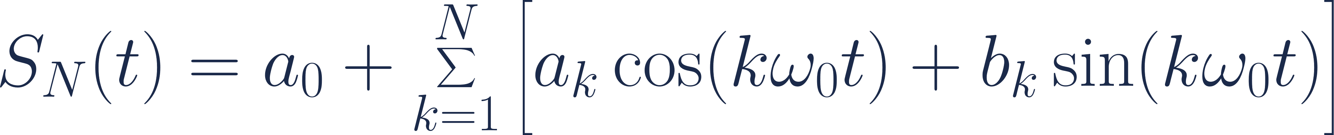
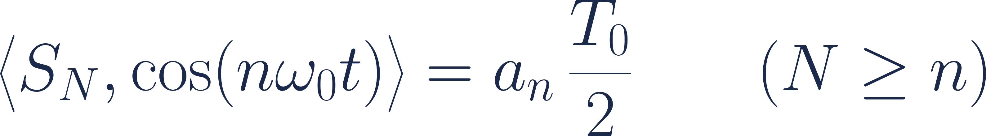
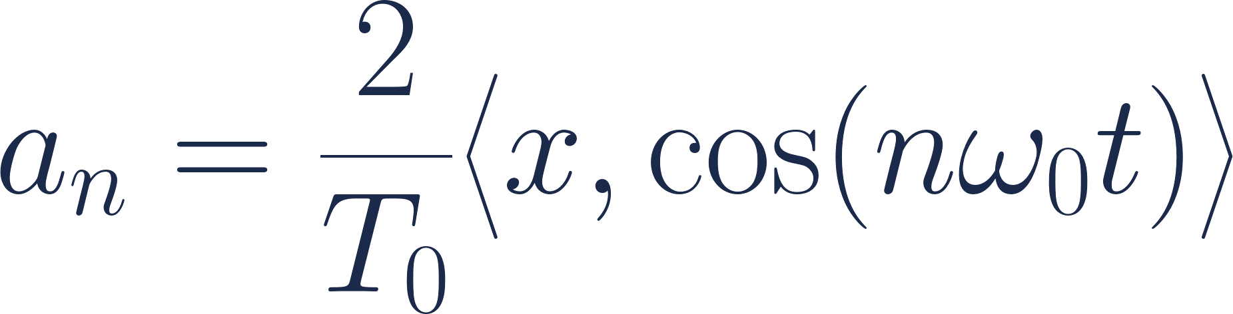
係數推導及 L² 意義
Appendix A2
有限部分和：
有限和 S_{N}
正交性（有限和可逐項積分）：
內積 ⟨S_{N}, cos⟩
若 S_{N} → x in L²，由 Cauchy–Schwarz：
N → ∞（L² 收斂）
係數 a_{n}
故：
重點：不能無條件交換無限和與積分；先取有限部分和，再用內積連續性取極限。
Notes:
【用途】備用頁：回答「無限級數可以逐項積分嗎？」。
【論證】先看有限部分和 S_N(t)=a₀+Σ_{k=1}^{N}[aₖcos(kω₀t)+bₖsin(kω₀t)]。有限和可以逐項積分，由正交性 ⟨S_N, cos(nω₀t)⟩ = aₙT₀/2（N≥n）。若 S_N→x 在 L²[0,T₀] 中收斂（對 x∈L² 的傅立葉部分和確實如此），由 Cauchy–Schwarz：|⟨S_N−x, cos(nω₀t)⟩| ≤ ‖S_N−x‖₂·‖cos(nω₀t)‖₂ → 0，故 ⟨x, cos(nω₀t)⟩ = lim ⟨S_N, cos(nω₀t)⟩ = aₙT₀/2，即 aₙ=(2/T₀)⟨x, cos(nω₀t)⟩。
【其他係數】對常數基底 1：⟨1,1⟩=T₀，得 a₀=(1/T₀)⟨x,1⟩；正弦基底得 bₙ=(2/T₀)⟨x, sin(nω₀t)⟩。
【重點】展示我們不能無條件交換無限和與積分；先取有限部分和，再使用內積連續性。右側流程圖為可編輯的原生圖形。
【本頁公式 LaTeX 原文（可複製）】
[a2_SN] S_N(t)=a_0+\sum_{k=1}^{N}\Big[a_k\cos(k\omega_0 t)+b_k\sin(k\omega_0 t)\Big]
[a2_ip] \big\langle S_N,\cos(n\omega_0 t)\big\rangle=a_n\,\frac{T_0}{2}\qquad (N\geq n)
[a2_cs] \big|\langle S_N-x,\cos(n\omega_0 t)\rangle\big|\leq\|S_N-x\|_2\,\|\cos(n\omega_0 t)\|_2\;\xrightarrow[N\to\infty]{}\;0
[a2_an] a_n=\frac{2}{T_0}\big\langle x,\cos(n\omega_0 t)\big\rangle

Slide 22
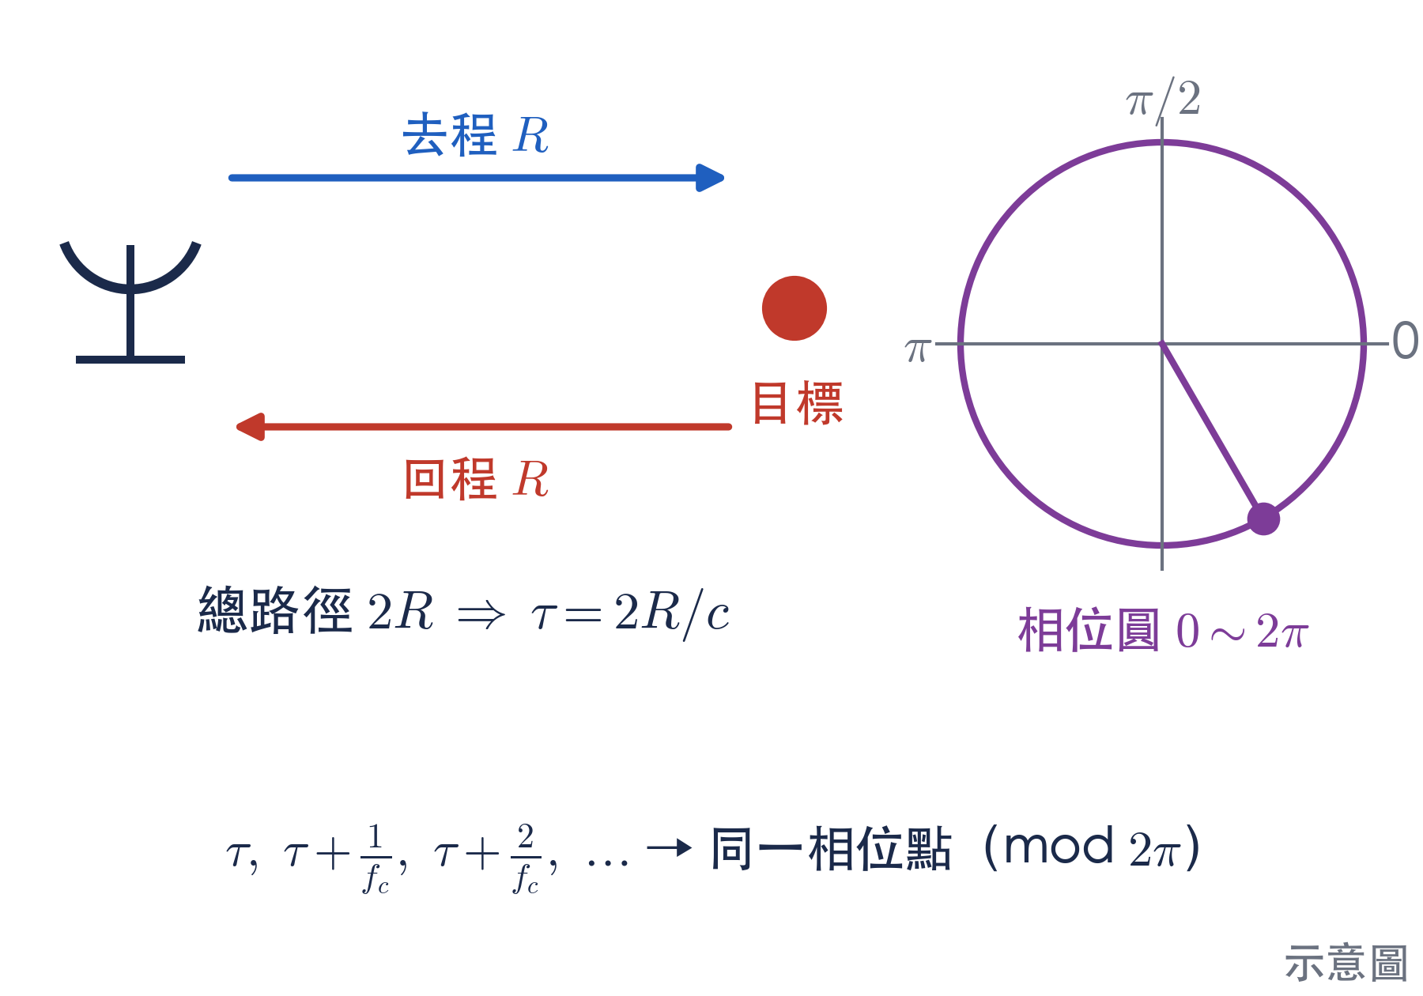
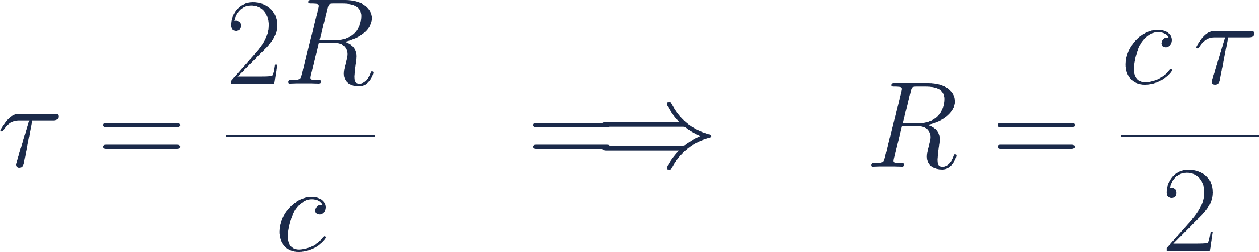
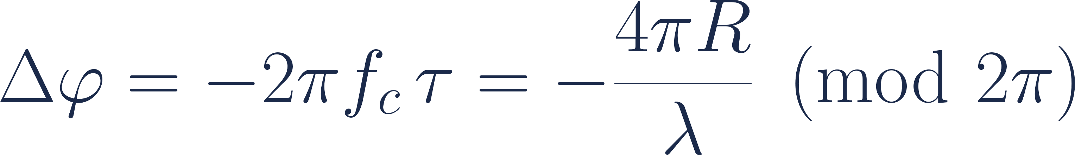
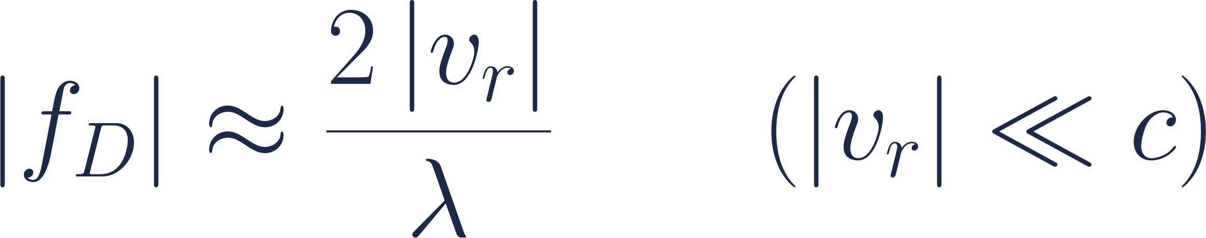
雷達限制與常見追問
Appendix A3
單站雷達傳播時間：
連續波回波相位：
都卜勒近似：
注意：單頻相位有模糊性；FT 不自動給出距離。
Notes:
【用途】備用頁：回答雷達相關追問。
【公式】單站雷達往返路徑 2R，傳播時間 τ=2R/c，故 R=cτ/2。連續波（載波 f_c）回波相位 Δφ=−2πf_cτ=−4πR/λ (mod 2π)，其中 λ=c/f_c。都卜勒近似 |f_D|≈2|v_r|/λ，前提是 |v_r|≪c（非相對論近似），正負號依慣例（靠近／遠離）而定。
【相位模糊】右圖相位圓：τ、τ+1/f_c、τ+2/f_c… 對應同一個相位點；換成距離，就是 R 每增加 λ/2，相位繞一圈。所以單頻相位只能決定距離到 λ/2 的整數倍以內。
【若教授問「頻譜中的一條峰能否直接當作物體距離？」】回答：不行，要看系統波形及數學模型。在 FMCW 雷達中，經混頻後的拍頻與距離有關；脈衝雷達可利用回波到達時間；都卜勒估計則常分析跨時間的相位或頻率變化。這些屬於下一階段（DFT/FFT/FMCW）的學習內容。
【誠實聲明】本報告沒有執行真正的雷達量測，也沒有使用任何真實雷達規格；以上為理論關係。
【本頁公式 LaTeX 原文（可複製）】
[a3_tau] \tau=\frac{2R}{c}\quad\Longrightarrow\quad R=\frac{c\,\tau}{2}
[a3_phi] \Delta\varphi=-2\pi f_c\,\tau=-\frac{4\pi R}{\lambda}\pmod{2\pi}
[a3_fd] |f_D|\approx\frac{2\,|v_r|}{\lambda}\qquad (|v_r|\ll c)

